Slide 1
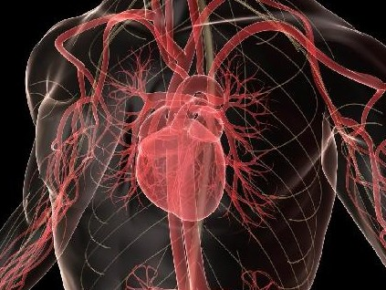
Κεφ. 3.
ΚΥΚΛΟΦΟΡΙΚΟ ΣΥΣΤΗΜΑ

Slide 2
ΕΞΕΤΑΣΤΕΑ ΥΛΗ
Κεφάλαιο 3 | ΚΥΚΛΟΦΟΡΙΚΟ ΣΥΣΤΗΜΑ Καρδιά | Να διδαχθεί όλη η ενότητα.
 | Αιμοφόρα αγγεία | Να διδαχθεί όλη ενότητα.
 | Η κυκλοφορία του αίματος | Να μη διδαχθεί η ενότητα.
 | Αίμα | Να διδαχθεί όλη η ενότητα.

Slide 3
1. Τι είναι και ποιος ο ρόλος του
Το κυκλοφορικό σύστημα:
είναι ο μηχανισμός
που αντλεί
και μεταφέρει
το αίμα
σε όλο το σώμα
Μεταφέρει τις θρεπτικές ουσίες στα κύτταρα των ιστών και απομακρύνει από αυτά τις άχρηστες ουσίες

Slide 4
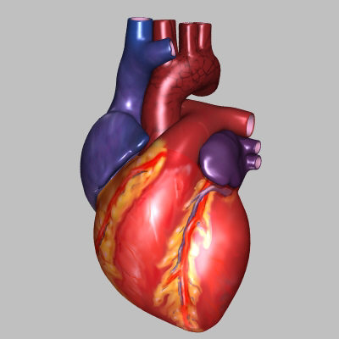
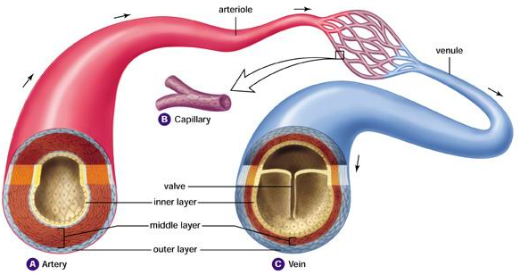
Το κυκλοφορικό σύστημα
2. Από τι αποτελείται
Αποτελείται από:
την καρδιά
τις αρτηρίες
αιμοφόρα αγγεία
τα τριχοειδή αγγεία
τις φλέβες
και το αίμα
Στενά συνδεδεμένο με το κυκλοφορικό σύστημα είναι και το λεμφικό σύστημα, στο οποίο κυκλοφορεί η λέμφος.

Slide 5
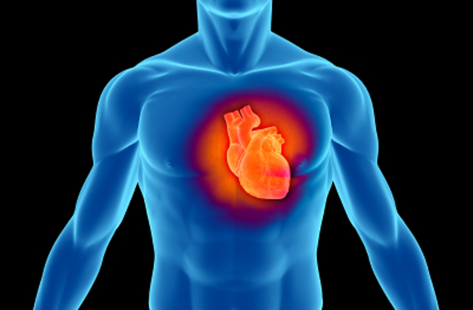
ΚΑΡΔΙΑ

Slide 6
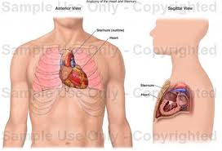
Δομή και λειτουργία
3. Θέση και περιγραφή
- Η καρδιά είναι ένα όργανο μυώδες (αποτελείται από μυϊκό ιστό, το μυοκάρδιο) και κοίλο και έχει σχήμα τριγωνικής πυραμίδας.
- Βρίσκεται στη θωρακική κοιλότητα, πάνω απ’ το διάφραγμα, μεταξύ των 2 πνευμόνων με την κορυφή προς τα κάτω και τη βάση προς τα πάνω
- έχει μέγεθος μεγάλης γροθιάς

Slide 8
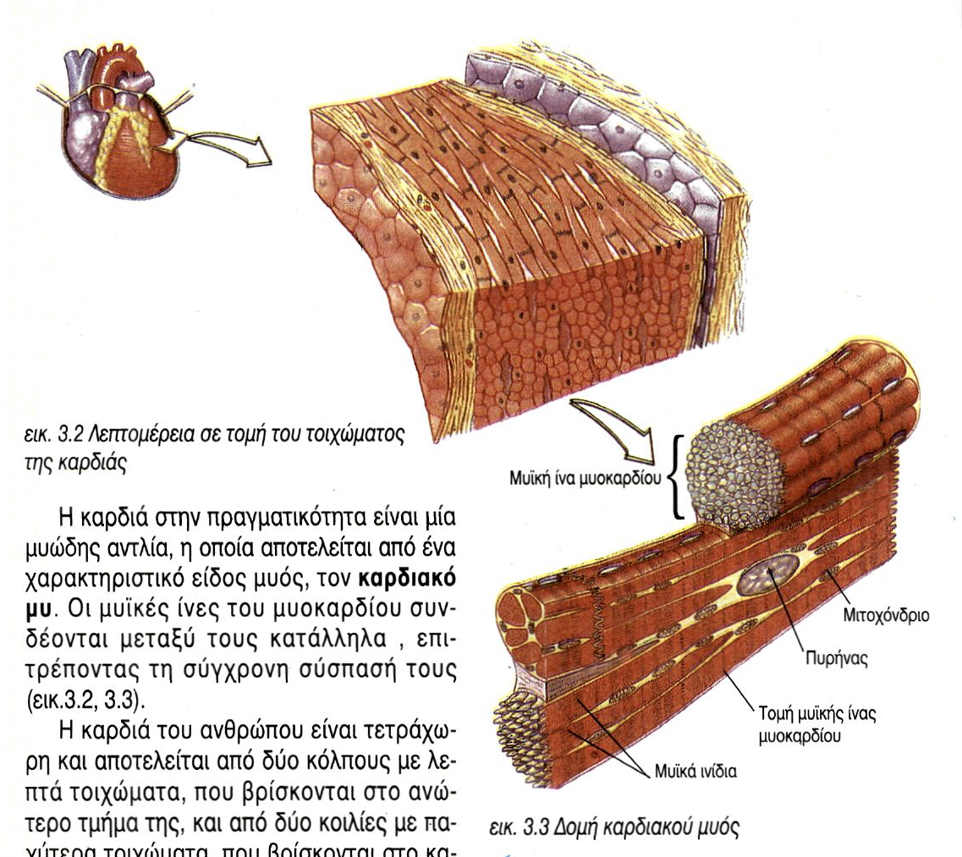
Η καρδιά στην πραγματικότητα είναι μία μυώδης αντλία, η οποία αποτελείται από ένα
χαρακτηριστικό είδος μυός, τον καρδιακό μυ.
Οι μυϊκές ίνες του μυοκαρδίου συνδέονται μεταξύ τους κατάλληλα , επιτρέποντας τη σύγχρονη σύσπασή τους

Slide 9
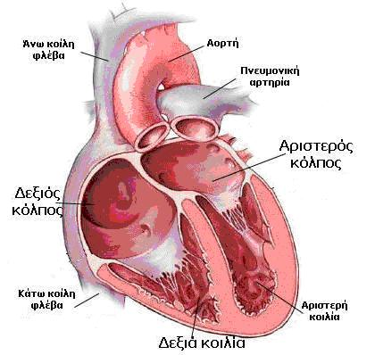
4. Δομή της καρδιάς
Είναι τετράχωρη και χωρίζεται σε δύο μέρη: το αριστερό και το δεξιό
Κάθε μέρος περιέχει έναν άνω θάλαμο που λέγεται κόλπος και έναν κάτω θάλαμο που λέγεται κοιλία
Υπάρχουν δηλαδή: αριστερός και δεξιός κόλπος
και αντίστοιχα αριστερή και δεξιά κοιλία.
Οι 2 κόλποι χωρίζονται με ένα διάφραγμα το μεσοκολπικό διάφραγμα
Οι κοιλίες χωρίζονται μεταξύ τους με ένα διάφραγμα, το μεσοκοιλιακό διάφραγμα
Δεν υπάρχει επικοινωνία ανάμεσα στους δύο κόλπους ή στις δύο κοιλίες.
Η αριστερή κοιλία έχει παχύτερα τοιχώματα από τη δεξιά, διότι στέλνει το αίμα σε μεγαλύτερη απόσταση (σε όλο το σώμα).

Slide 10
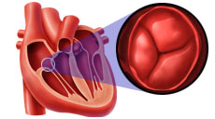
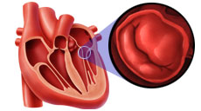
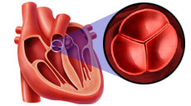
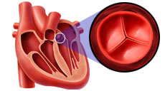
Μεταξύ των κόλπων και των κοιλιών υπάρχουν βαλβίδες που καθορίζουν τη μονόδρομη ροή του αίματος σε κάθε σύσπαση της καρδιάς.
Οι ενδοκαρδιακές βαλβίδες
α) Κολποκοιλιακές βαλβίδες:
Τριγλώχινα βαλβίδα
Μιτροειδής ή διγλώχινα βαλβίδα
Δύο βαλβίδες επιτρέπουν την επικοινωνία μεταξύ δεξιού κόλπου και δεξιάς κοιλίας η μία, και μεταξύ αριστερού κόλπου και αριστερής κοιλίας η άλλη.
β) Μηνοειδείς βαλβίδες:
Πνευμονική βαλβίδα
Αορτική βαλβίδα

Slide 11
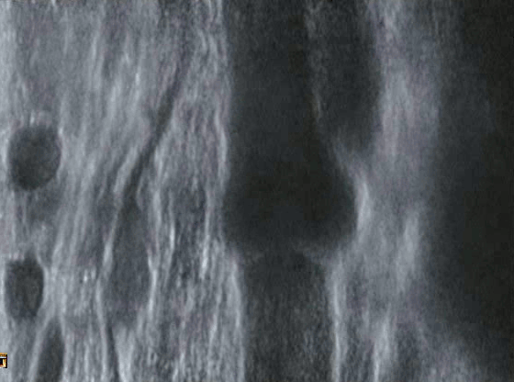

Slide 12
5. Καρδιακή λειτουργία
Στην πραγματικότητα η καρδιά είναι μία αντλία αναρροφητική και ταυτόχρονα συμπιεστική.
Αναρροφητική, γιατί συγκεντρώνει το αίμα από όλα τα τριχοειδή του σώματος μέσω των φλεβών, και
συμπιεστική, διότι στέλνει το αίμα στα τριχοειδή όλου του σώματος μέσω των αρτηριών που ξεκινούν από τις κοιλίες της.
Σύσπαση (συστολή) και χαλάρωση (διαστολή) της καρδιάς σε συνδυασμό με την ύπαρξη βαλβίδων έχει ως αποτέλεσμα τη μονόδρομη ροή του αίματος.
Η δεξιά πλευρά της καρδιάς στέλνει το αίμα στους πνεύμονες και η αριστερή σε όλο το σώμα.

Slide 13
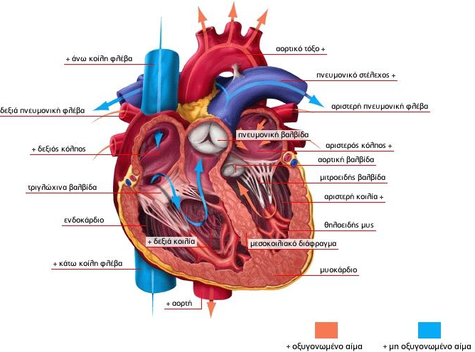

Slide 14
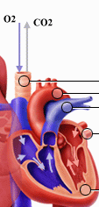
Το αίμα κινείται από τους κόλπους προς τις κοιλίες, οι οποίες με τη συστολή τους το
στέλνουν σε δύο αρτηρίες.
Συλλέγουν το αίμα από τα διάφορα μέρη του σώματος
Οι κόλποι
Ο δεξιός κόλπος δέχεται το μη οξυγονωμένο αίμα (πλούσιο σε CO₂) από τα διάφορα μέρη του σώματος μέσω της άνω και κάτω κοίλης φλέβας καθώς και μη οξυγονωμένο αίμα μέσω του στεφανιαίου κόλπου το οποίο προέρχεται από την αιμάτωση της ίδιας της καρδιάς
Ο αριστερός κόλπος δέχεται το οξυγονωμένο αίμα από τους πνεύμονες μέσω των τεσσάρων πνευμονικών φλεβών
Με τη συστολή των κόλπων το αίμα κινείται προς τις κοιλίες.

Slide 15
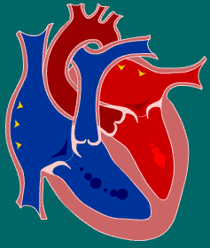
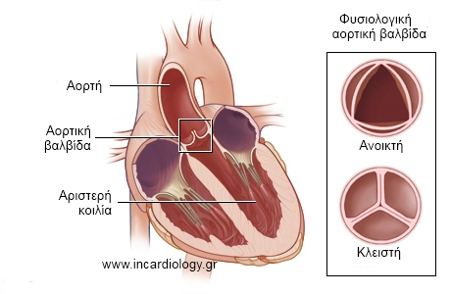

Slide 16
Προωθούν το αίμα έξω από την καρδιά
Οι κοιλίες
Η δεξιά κοιλία προωθεί το μη οξυγονωμένο αίμα προς την πνευμονική αρτηρία η οποία το κατευθύνει στους πνεύμονες όπου και οξυγονώνεται
Η αριστερή κοιλία προωθεί το ήδη οξυγονωμένο αίμα στην αορτή μέσω της οποίας κατευθύνεται σε όλο το σώμα
Βαλβίδες που βρίσκονται στην είσοδο των δύο μεγάλων αρτηριών ελέγχουν τη ροή του αίματος από τις κοιλίες προς την αορτή και προς την πνευμονική αρτηρία

Slide 17
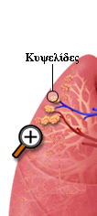
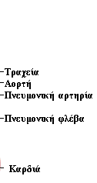
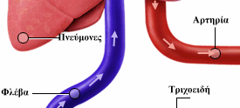
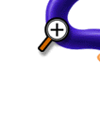
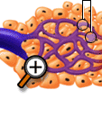
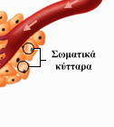
Η κυκλοφορία του αίματος

Slide 18
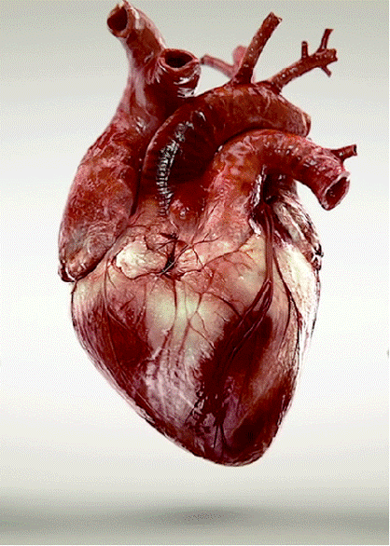
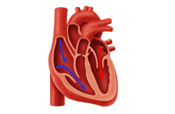
Κατά την κυκλοφορία του αίματος η καρδιά συσπάται.
Πρώτα συσπώνται οι κόλποι (ηρεμούν οι κοιλίες),
κατόπιν συσπώνται οι κοιλίες (ηρεμούν οι κόλποι)
και τέλος ηρεμούν και οι κόλποι και οι κοιλίες.
Μια τέτοια κίνηση λέγεται καρδιακός παλμός.
Επομένως σε κάθε καρδιακό παλμό περιλαμβάνονται τρεις φάσεις:
1. Συστολή των κόλπων.
2. Συστολή των κοιλιών.
3. Διαστολή ή παύλα (ηρεμία των κόλπων και των κοιλιών).

Slide 19
Ο σφυγμός
Σε κάθε συστολή της αριστερής κοιλίας φεύγουν 70 κυβ. εκ. αίματος που πηγαίνουν στο χώρο που υπάρχει στην αρχή της αορτής. Αλλά η αορτή είναι ήδη γεμάτη με αίμα. Επομένως, για να βρουν θέση αυτά τα 70 κυβ. εκατοστόμετρα αίματος, τεντώνεται το ελαστικό τοίχωμα της αορτής. Έτσι, ο χώρος που βρίσκεται στην αρχή της αορτής, πλαταίνει και βρίσκει θέση η νέα ποσότητα του αίματος.
Το τέντωμα όμως αυτό του ελαστικού τοιχώματος, δεν μπορεί να διαρκέσει για πολύ. Το τοίχωμα έπειτα από λίγο ξαναγυρίζει στη θέση του. Έτσι γεννιέται ένα κύμα (ο σφυγμός), που μεταδίνεται κατά μήκος του ελαστικού τοιχώματος των αρτηριών.
Κάθε σφυγμός αντιστοιχεί προς ένα καρδιακό παλμό. Κατά μέσο όρο έχουμε 60-70 καρδιακούς παλμούς ανά λεπτό και επίσης 70 σφύξεις ανά λεπτό.
Σφυγμό έχουν μόνο οι αρτηρίες. Οι φλέβες δεν έχουν. Αυτό συμβαίνει, γιατί το κύμα σφυγμού εξασθενεί και τελικά εξασφαλίζεται έτσι, ώστε να μην παρατηρείται πια στις φλέβες. Το σφυγμό μπορούμε να τον αισθανθούμε στις άκρες των δακτύλων στις επιφανειακές αρτηρίες και συνήθως στον καρπό του χεριού.
Η ταχύτητα μετάδοσης του σφυγμού είναι μεγαλύτερη της ταχύτητας ροής του αίματος (7 μέτρα ανά δευτερόλεπτο, ενώ η ταχύτητα ροής του αίματος είναι 30 εκατοστόμετρα ανά δευτερόλεπτο).

Slide 20
Για να διατηρείται στη ζωή ένας άνθρωπος, θα πρέπει η καρδιά του να πάλλεται συνεχώς. Οι παλμοί οφείλονται σε διαδοχικές συστολές και χαλαρώσεις του μυοκαρδίου.
Ο φυσιολογικός αριθμός παλμών (κτύπων) της καρδιάς στους ενήλικες είναι περίπου 60-80 / λεπτό, που σημαίνει ότι αντιστοιχεί κάτι περισσότερο από ένας παλμός / δευτερόλεπτο.
Στις γυναίκες οι παλμοί είναι λίγο περισσότεροι, ενώ
οι παλμοί ενός μωρού κατά τη γέννηση του μπορεί να φτάσουν τους 130 / λεπτό.
Η λειτουργία της καρδιάς συντονίζεται από εσωτερικούς φυσικούς βηματοδότες και με τη
συνεργασία των κυττάρων του μυοκαρδίου, τα
οποία μπορούν και συσπώνται απουσία νευρικής ή ορμονικής διέγερσης (αυτορύθμιση).
Η λειτουργία της καρδιάς επηρεάζεται και από γεγονότα που συμβαίνουν στον υπόλοιπο οργανισμό. Όταν τα κύτταρα παρουσιάζουν αυξημένη δραστηριότητα, όπως κατά τη διάρκεια σωματικής άσκησης, χρειάζονται περισσότερο αίμα. Τότε η καρδιά αναγκάζεται να αυξήσει το ρυθμό λειτουργίας της, αυτορύθμιση.

Slide 21
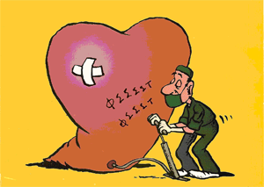
Η καρδιά είναι το όργανο, που δίνοντας, στο αίμα πίεση , το κάνει να κυκλοφορεί στο εσωτερικό των αρτηριών, με τέτοιο τρόπο ώστε να φτάνει σε όλα τα όργανα. Είναι λοιπόν κάτι σαν «αντλία» που παίρνει το αίμα από τις φλέβες, στις οποίες βρίσκεται σε χαμηλή πίεση και το στέλνει στις αρτηρίες με υψηλή.

Slide 22
Ενδιαφέροντα καρδιακά γεγονότα
Πως παράγονται οι καρδιακοί ήχοι;
Όταν κάποιος τοποθετήσει ένα στηθοσκόπιο πάνω από τη καρδιά θα ακούσει τους ήχους που παράγει η καρδιά και λέγονται καρδιακοί τόνοι. Περιγράφονται ακουστικά σαν lub dub lub dub. Ο 1ος καρδιακός τόνος παράγεται από την σύγκλειση της μιτροειδούς και τριγλώχινας βαλβίδαςκαι ο 2ος καρδιακός τόνος παράγεται από την σύγκλειση της αορτικής και πνευμονικής βαλβίδας.
Πόσες φορές κτυπάει την ημέρα η καρδιά μας;
Η μέση καρδιακή συχνότητα είναι 72 σφύξεις ανά λεπτό. Έτσι η καρδιά κτυπά 100.000 φορές την ημέρα (και αντλεί 13.000 λίτρα αίμα), 38 εκατομμύρια φορές τον χρόνο, και σε ένα άτομο 70 ετών έχει κτυπήσει 2,5 δισεκατομμύρια φορές.
Πως αλλάζει η καρδιακή συχνότητα με την ηλικία;
Η καρδιακή συχνότης μειώνεται όσο αυξάνεται η ηλικία όπως δείχνει ο διπλανός πίνακας.
Πόσο όγκο αίματος διακινεί η καρδιά;
Σε κάθε συστολή της καρδιάς εκτοξεύονται 70 εκατοστά αίματος. Εάν η μέση καρδιακή συχνότητα είναι 72 σφύξεις ανά λεπτό, εκτοξεύονται 5 λίτρα αίματος το λεπτό, 7200 λίτρα ανά ημέρα, 2.628.000 λίτρα ανά έτος και 184.086.000 λίτρα σε ένα άτομο 70 ετών.
Ηλικία | Συχνότης(παλμοί ανά λεπτό)
Νεογέννητο | 130
3 μηνών | 140
6 μηνών | 130
1 έτους | 120
2 έτους | 115
3 έτους | 100
4 έτους | 100
6 έτους | 100
8 έτους | 90
12 έτους | 85
Ενήλικες | 60 - 100

Slide 23
ΑΙΜΟΦΟΡΑ ΑΓΓΕΙΑ

Slide 24
Το κυκλοφορικό σύστημα περιλαμβάνει τρία είδη αγγείων.
Τις αρτηρίες (και τα αρτηρίδια), που μεταφέρουν το αίμα από την καρδιά προς την περιφέρεια,
τα τριχοειδή, που επιτρέπουν την ανταλλαγή ουσιών με τους ιστούς, και
τις φλέβες (και τα φλεβίδια), που επαναφέρουν το αίμα στην καρδιά.
Τα τριχοειδή αγγεία παρεμβάλλονται μεταξύ αρτηριών και φλεβών.

Slide 25
Αρτηρίες
Οι αρτηρίες έχουν παχύτερα τοιχώματα και μικρότερη εσωτερική διάμετρο από τις φλέβες και περισσότερο μυϊκό ιστό.
Το αίμα διοχετεύεται στις αρτηρίες με κάθε συστολή των κοιλιών της καρδιάς. Κάθε φορά που διοχετεύεται μία ποσότητα αίματος στις αρτηρίες, τα τοιχώματά τους διευρύνονται με την πίεση του εισερχόμενου αίματος και η διεύρυνση αυτή ονομάζεται σφυγμός. Κάθε παλμός της καρδιάς προκαλεί ένα σφυγμό στις αρτηρίες, με αποτέλεσμα να έχουν τον ίδιο ρυθμό οι σφυγμοί των αρτηριών και οι παλμοί της καρδιάς. Ο σφυγμός αυτός ανιχνεύεται στον καρπό του χεριού, καθώς και σε άλλα σημεία του σώματος.

Slide 26
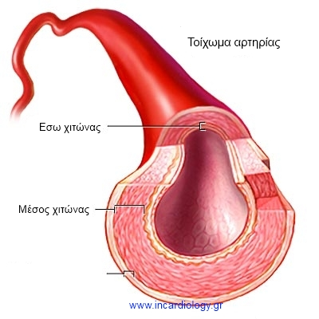
Το αίμα προωθείται στο εσωτερικό των αρτηριών και με τις συσπάσεις των τοιχωμάτων τους, που συντελούνται με τη βοήθεια του μυϊκού ιστού που περιέχουν.
Δύο είναι οι μεγαλύτερες αρτηρίες του σώματος, η πνευμονική αρτηρία και η αορτή. Όλες οι άλλες είναι διακλαδώσεις των παραπάνω αρτηριών.
Το αίμα στις αρτηρίες, επειδή κινείται με μεγαλύτερη ταχύτητα, εμφανίζει μεγαλύτερη πίεση απ' ότι στις φλέβες.
Αρτηρίδια είναι διακλαδώσεις των αρτηριών, μόλις ορατές με γυμνό μάτι.

Slide 27
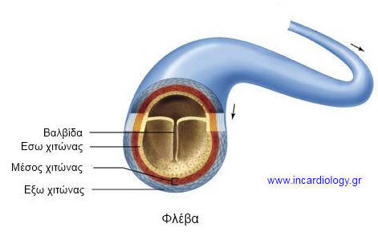
Φλέβες
Οι φλέβες είναι περισσότερες των αρτηριών και δεν εμφανίζουν σφυγμό.
Στο εσωτερικό τους έχουν βαλβίδες, που επιτρέπουν μονόδρομη πορεία στο αίμα, ώστε να οδεύει αναγκαστικά προς την καρδιά.
Τα φλεβίδια είναι μικρές φλέβες, οι οποίες συνενούμενες σε μεγαλύτερα στελέχη, τις φλέβες, επαναφέρουν το αίμα στην καρδιά.
Ανά πάσα στιγμή, περισσότερο από τα 2/3 της συνολικής ποσότητας αίματος βρίσκεται στις φλέβες και στα φλεβίδια. Με τον τρόπο αυτό οι φλέβες λειτουργούν σαν δεξαμενές αίματος.
Κάθε στιγμή, οι φλέβες περιέχουν το 75%
της ποσότητας του αίματος, οι αρτηρίες
το 20% και τα τριχοειδή το 5%.

Slide 28
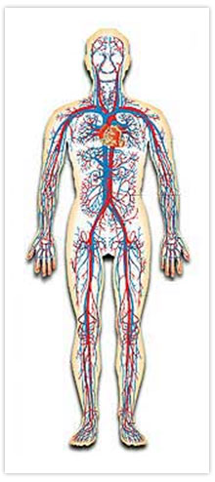
Οι αρτηρίες είναι πιο «ενισχυμένες» σε σχέση με τις φλέβες δεδομένου ότι ξεκινώντας από την καρδιά, οι πιέσεις είναι μεγάλες, αλλά και ελαστικές, ώστε να εκμεταλλεύονται στο έπακρο την κινητική ενέργεια σε κάθε καρδιακό κύκλο.
Οι φλέβες είναι γενικά λεπτότερες, καθώς οι πιέσεις είναι μικρότερες, και κατά μήκος τους έχουν βαλβίδες ώστε το αίμα να μην παλινδρομεί λόγω βαρύτητας.

Slide 29
Ποιά διαφορά έχουν οι φλέβες από τις αρτηρίες;
1. Οι αρτηρίες είναι απαγωγά αγγεία, ενώ οι φλέβες προσαγωγά.
2. Οι αρτηρίες έχουν οξυγωνομένο αίμα, ενώ οι φλέβες αίμα άφθονο σε διοξείδιο του άνθρακα.
3. Οι αρτηρίες δεν έχουν βαλβίδες, ενώ οι φλέβες έχουν.
4. Οι αρτηρίες είναι λιγότερες από τις φλέβες.
5. Οι αρτηρίες έχουν μικρότερη διάμετρο από τις φλέβες.
6. Οι αρτηρίες έχουν μικρότερη χωρητικότητα από τις φλέβες.
Στις αρτηρίες ρέει αίμα πλούσιο σε οξυγόνο και θρεπτικές ουσίες οι οποίες μεταφέρονται στους διαφόρους ιστούς του οργανισμού μας.
Στις φλέβες συμβαίνει το αντίθετο, δηλ. επαναφέρουν το αίμα από την περιφέρεια στην καρδιά, πλούσιο σε άχρηστα προϊόντα και διοξείδιο του άνθρακα.
Τα άχρηστα προϊόντα κατόπιν απομακρύνονται μέσω των νεφρών, οι οποίοι έχουν ως αποστολή τους τη διήθηση (καθαρισμό) του αίματος, το δε διοξείδιο του άνθρακα απομακρύνεται από τους πνεύμονες με την αναπνοή.

Slide 30
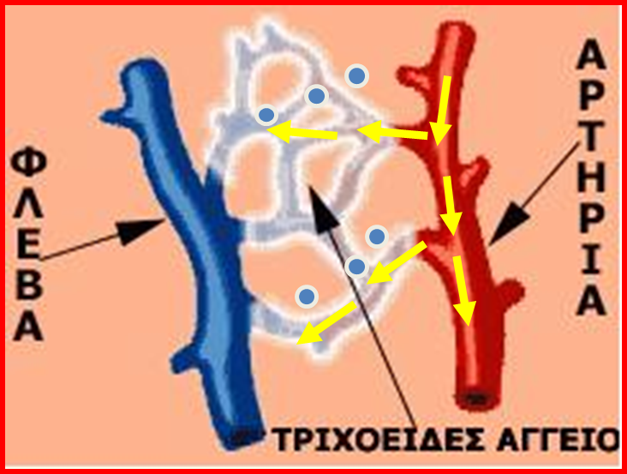
Τριχοειδή
Είναι τα πολυπληθέστερα και λεπτότερα αιμοφόρα αγγεία με εσωτερική διάμετρο όση περίπου κι ένα ερυθρό αιμοσφαίριο (7 μm), που σημαίνει ότι μόνο ένα ερυθρό αιμοσφαίριο χωράει να περάσει μέσα απ' αυτά.
Στα τριχοειδή αγγεία, το οξυγόνο αφήνει το αίμα (τα μόρια οξυγόνου αποσυνδέονται από τα ερυθρά κύτταρα αίματος) και εισάγεται τον ιστό του σώματος. Το αίμα απορροφάει, επίσης διοξείδιο του άνθρακα.
Τα τοιχώματα των τριχοειδών επιτρέπουν επίσης στα λευκοκύτταρα να τα διαπερνούν και να φτάνουν όπου είναι απαραίτητη η παρουσία τους για την άμυνα του οργανισμού.
Τα τοιχώματα των τριχοειδών συνίστανται από ένα μονόστιβο στρώμα επιθηλιακών κυττάρων, το ενδοθήλιο, μέσω του οποίου γίνεται η ανταλλαγή των ουσιών ανάμεσα στο αίμα και στους ιστούς, καθώς και η ανταλλαγή, με παθητική διάχυση, του οξυγόνου και του διοξειδίου του άνθρακα.

Slide 31
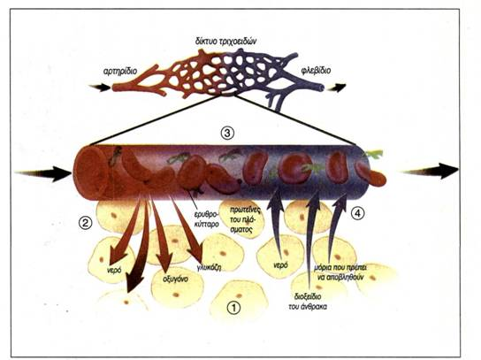

Slide 32
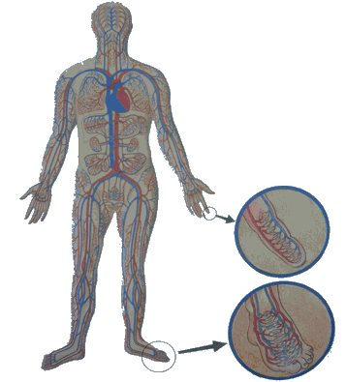
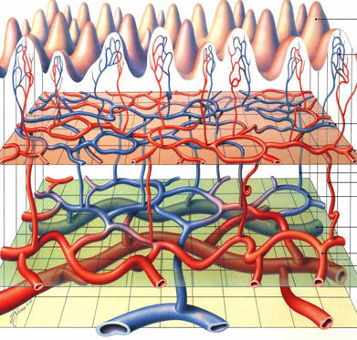
Τριχοειδή αγγεία

Slide 33
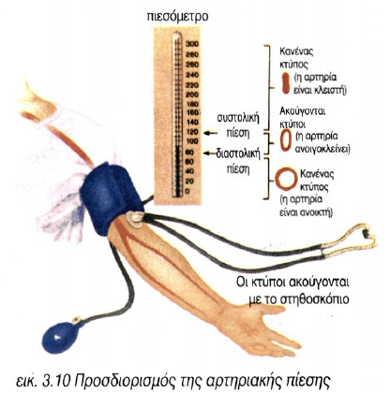
Αρτηριακή πίεση
Ο όρος «πίεση του αίματος» εκφράζει την πίεση που ασκείται από το αίμα στο τοίχωμα
ενός αιμοφόρου αγγείου. Συνήθως αναφερόμαστε στην πίεση των τοιχωμάτων των αρτηριών.
Σε κάθε συστολή της καρδιάς η πίεση του αίματος στις αρτηρίες κυμαίνεται από 110 έως 150 mmHg και ονομάζεται συστολική ή μέγιστη αρτηριακή πίεση.
Όταν η καρδιά χαλαρώνει, η πίεση αυτή γίνεται 80 mmHg και τότε ονομάζεται διαστολική ή ελάχιστη αρτηριακή πίεση.

Slide 34
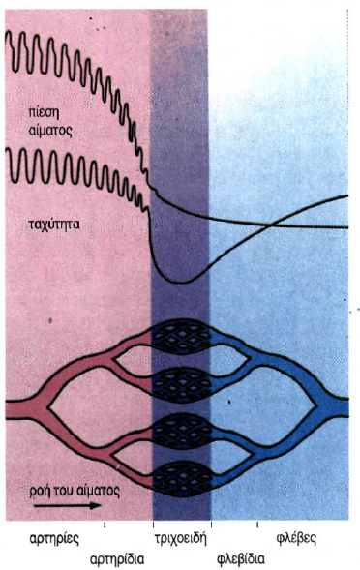
Η πίεση που ασκεί το αίμα στα τοιχώματα των αγγείων μειώνεται, καθώς το αίμα κινείται από τις αρτηρίες προς τα αρτηρίδια και τα τριχοειδή. Στην περιοχή των φλεβών ελαχιστοποιείται.
Η πτώση αυτή της πίεσης, οφείλεται στην τριβή μεταξύ αίματος και τοιχωμάτων των αγγείων.
Η πίεση του αίματος είναι υπεύθυνη για την ταχύτητα ροής του αρτηριακού αίματος.
Η ταχύτητα αυτή ελαχιστοποιείται στην περιοχή των τριχοειδών, και διευκολύνεται έτσι η ανταλλαγή ουσιών μεταξύ τριχοειδών και των κυττάρων των ιστών.

Slide 35
Στη συνέχεια η κίνηση του φλεβικού αίματος επιτυγχάνεται με τη συστολή των σκελετικών μυών.
Η πίεση του αίματος είναι ένας δείκτης της υγείας ενός ατόμου και συνήθως αυξάνεται με την πάροδο της ηλικίας.
Η παθολογική αύξηση της αρτηριακής πίεσης ονομάζεται αρτηριακή υπέρταση, ενώ η παθολογική μείωση της τιμής της ονομάζεται αρτηριακή υπόταση.
Η υπέρταση θεωρείται ένας ύπουλος εχθρός για την υγεία, διότι τις περισσότερες φορές την αγνοούμε, μέχρι τη στιγμή που θα συμβεί κάποιο καρδιακό επεισόδιο.
Οι κίνδυνοι από την υπέρταση αφορούν τη λειτουργία της καρδιάς, του εγκεφάλου και των νεφρών.
Για το λόγο αυτό είναι σημαντικό να ελέγχεται η πίεση του αίματος, αλλά και να επιλέγεται ένας τρόπος ζωής, όπως αποφυγή του καπνίσματος, υγιεινή διατροφή και άσκηση, που να μας προφυλάσσει από την εμφάνισή της.

Slide 36
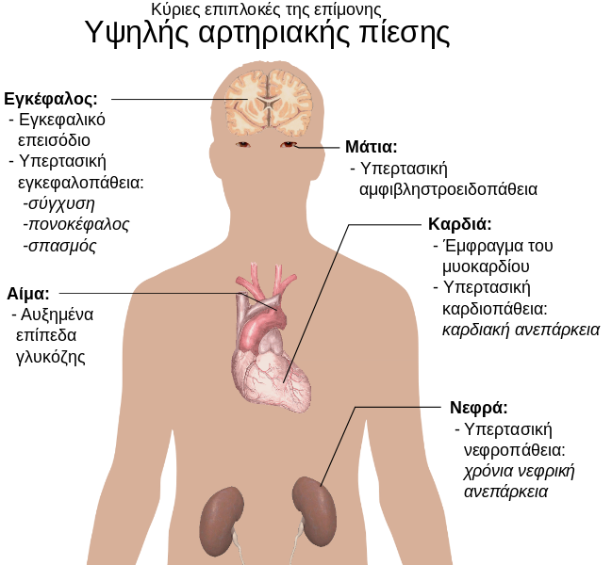
Η υπέρταση είναι ένας σημαντικός παράγοντας κινδύνου για το εγκεφαλικό, το έμφραγμα του μυοκαρδίου (καρδιακές προσβολές), την καρδιακή ανεπάρκεια, τα ανευρύσματα των αρτηριών (π.χ., ανεύρυσμα αορτής), την περιφερική αρτηριακή νόσο και είναι η αιτία της χρόνιας νεφρικής νόσου. Ακόμα και η μέτρια αύξηση της αρτηριακής πίεσης σχετίζεται με το μειωμένο προσδόκιμο ζωής.
Οι αλλαγές στον τρόπο διατροφής και ζωής μπορούν να βελτιώσουν τον έλεγχο της αρτηριακής πίεσης και να μειώσουν τον κίνδυνο των επιπλοκών που σχετίζονται με την υγεία. Ωστόσο, συχνά είναι απαραίτητη η λήψη φαρμακευτικής αγωγής σε άτομα για τα οποία οι αλλαγές στον τρόπο ζωής είναι αναποτελεσματικές ή ανεπαρκείς.

Slide 37
Υπόταση καλείται η χαμηλή πίεση, δηλαδή κάτω των φυσιολογικών ορίων (120/ 80 mmHg ). Συνήθως φθάνει στο 90/60 mmHg. Πολλές φορές όμως παρατηρείται σε άτομα η χαμηλή πίεση τους να θεωρείται γι’ αυτούς η φυσιολογική τους. Συνήθως είναι καλοήθης. Όταν η Αρτηριακή πίεση κατεβαίνει κάτω των φυσιολογικών ορίων και δεν ματώνεται ο εγκέφαλος και η καρδιά καλά, δηλαδή μειώνεται ο όγκος του αίματος στη κυκλοφορία δημιουργεί αδυναμία, ζάλη, σκοτοδίνη και λιποθυμία.
Η πιο συνηθισμένη μορφή είναι η ορθοστατική υπόταση που παρουσιάζεται μετά από την απότομη προσπάθεια του ατόμου να σηκωθεί από το κρεβάτι του η από την πολυθρόνα του και επανέρχεται αμέσως κατά την κατάκλιση.

Slide 38
Η
ΚΥΚΛΟΦΟΡΙΑ ΤΟΥ
ΑΙΜΑΤΟΣ

Slide 39
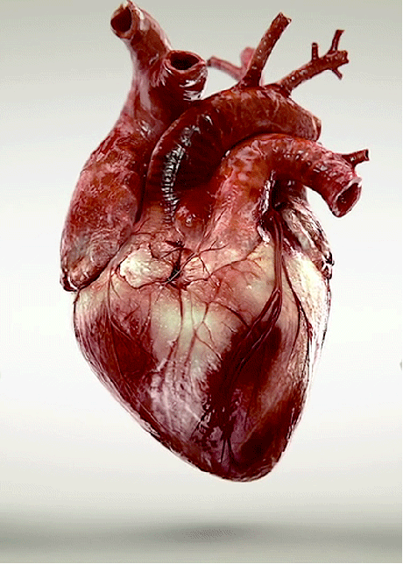

Slide 40
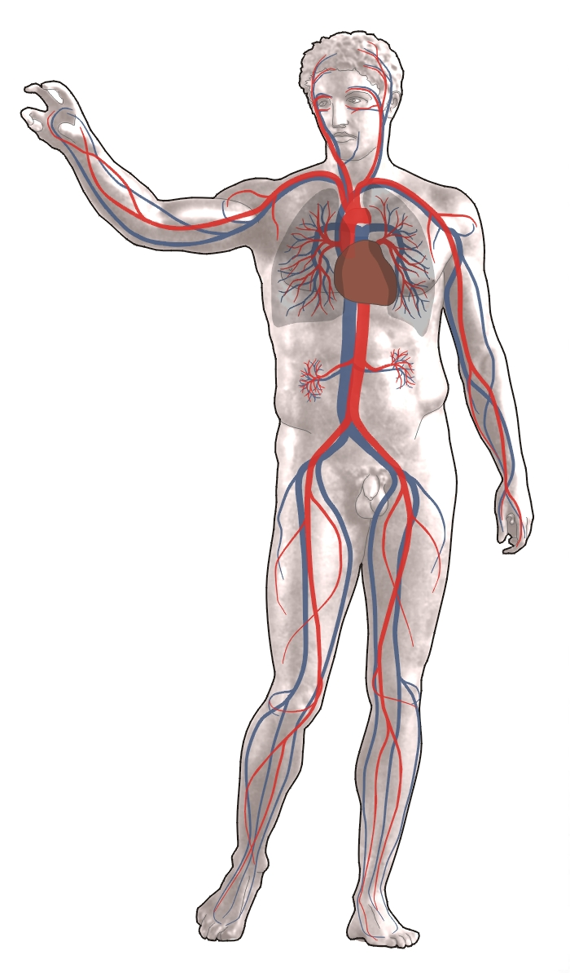
Το ανθρώπινο κυκλοφορικό σύστημα. Το κόκκινο χρώμα υποδηλώνει οξυγονωμένο αίμα, μπλε δηλώνει αποξυγονωμένο.

Slide 41
Το κυκλοφορικό σύστημα, περιλαμβάνει τρεις βασικές πορείες:
τη μεγάλη ή συστηματική κυκλοφορία, μέσω της οποίας το αίμα από την καρδιά μεταφέρεται σε όλο το σώμα και επιστρέφει στην καρδιά
τη μικρή ή πνευμονική κυκλοφορία, μέσω της οποίας το αίμα μεταφέρεται από την καρδιά στους πνεύμονες και πάλι στην καρδιά,
και τέλος τη στεφανιαία κυκλοφορία, που τροφοδοτεί την καρδιά.

Slide 42
Μικρή (πνευμονική) κυκλοφορία
Δεξιά κοιλία (πνευμονική αρτηρία)
Διαχωρισμός σε δύο κλάδους (δεξιά και αριστερή πνευμονική αρτηρία)
Είσοδος στους πνεύμονες
Επιστροφή στον αριστερό κόλπο και στην αριστερή κοιλία

Slide 43
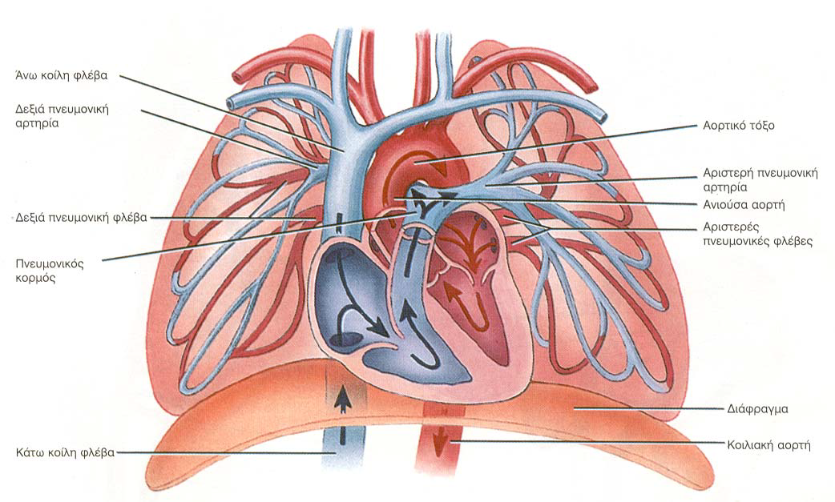

Slide 44
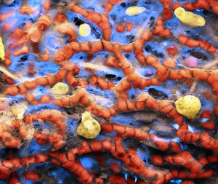
Τριχοειδές δίκτυο κυψελίδων που απεικονίζει τα ερυθροκύτταρα μέσα στα αιμοφόρα αγγεία

Slide 45
Αίμα από όλα τα σημεία του σώματος συγκεντρώνεται αρχικά στο δεξιό κόλπο της καρδιάς και
στη συνέχεια περνά στη δεξιά κοιλία, η οποία με τη συστολή της
το διοχετεύει στην πνευμονική αρτηρία, η οποία είναι η μόνη αρτηρία που μεταφέρει μη οξυγονωμένο αίμα. Μέσω της αρτηρίας αυτής, που στη συνέχεια διακλαδίζεται σε δύο,
το αίμα φτάνει στους πνεύμονες. Εκεί γίνεται η ανταλλαγή αερίων, κατά την οποία το αίμα παραλαμβάνει το οξυγόνο και αποβάλλει το διοξείδιο του άνθρακα.
Στη συνέχεια, το οξυγονωμένο αίμα, μέσω των πνευμονικών φλεβών, επιστρέφει
στον αριστερό κόλπο της καρδιάς.
Από τον αριστερό κόλπο περνά στην αριστερή κοιλία και στη συνέχεια στην αορτή, απ' όπου ξεκινά η μεγάλη κυκλοφορία του αίματος.

Slide 46
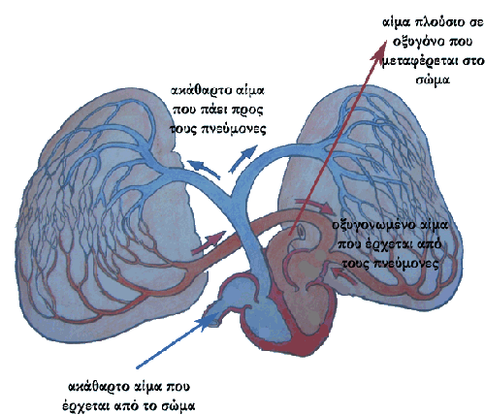

Slide 47
Μεγάλη κυκλοφορία
Στη μεγάλη κυκλοφορία
συμμετέχουν αρτηρίες, που μεταφέρουν το αίμα από την αριστερή κοιλία της καρδιάς προς όλα τα σημεία του σώματος, και φλέβες, που το επαναφέρουν στο δεξιό κόλπο της καρδιάς.
Συμμετέχουν επίσης και τα τριχοειδή, που είναι διάσπαρτα στους ιστούς με τη μορφή δικτύων και των οποίων η συνολική επιφάνεια ξεπερνάει τα 500 m².
Τρία μεγάλα αγγεία συμμετέχουν στη μεγάλη κυκλοφορία του αίματος, η αορτή και η άνω και κάτω κοίλη φλέβα. Τα δύο τελευταία αγγεία συλλέγουν το αίμα καθώς επιστρέφει απ' όλα τα σημεία του σώματος και το επαναφέρουν στο δεξιό κόλπο της καρδιάς.

Slide 48
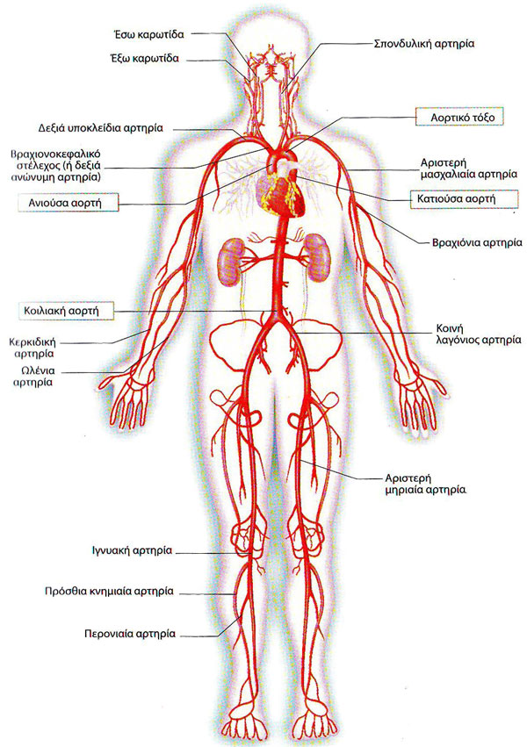
Το αρτηριακό σύστημα

Slide 49
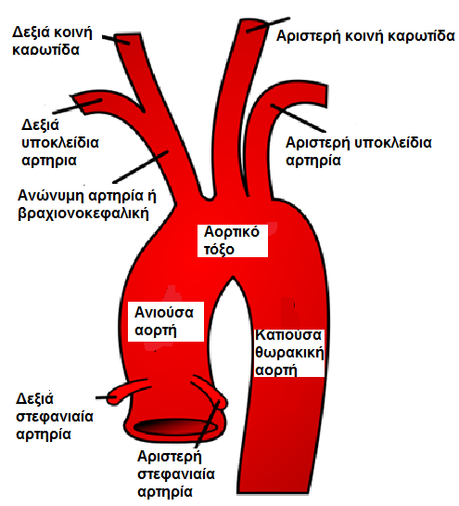
Στη μεγάλη κυκλοφορία το αίμα
από την αριστερή κοιλία της καρδιάς, μέσω της αορτής και των διακλαδώσεών της, κατευθύνεται προς όλα τα σημεία του σώματος.
Στα τριχοειδή αγγεία γίνεται η ανταλλαγή των χρήσιμων συστατικών (οξυγόνο, υδατάνθρακες, ορμόνες κτλ.), με τις άχρηστες ή τοξικές ουσίες που παράγονται με τον κυτταρικό μεταβολισμό (ουρία, διοξείδιο του άνθρακα κτλ.).
Το αίμα, με τις ουσίες που πρέπει να αποβληθούν, περνά στα λεπτά φλεβικά αγγεία (φλεβίδια) και με την άνω και κάτω κοίλη φλέβα επανέρχεται στο δεξιό κόλπο της καρδιάς.

Slide 50
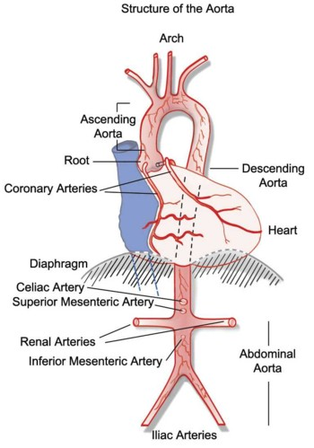

Slide 51
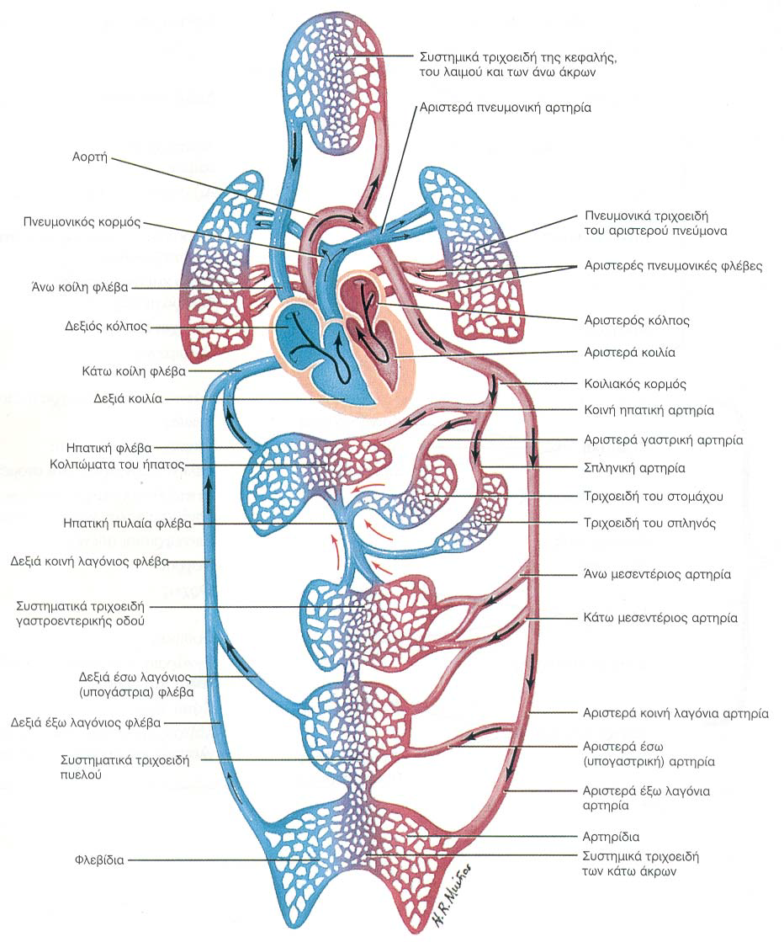

Slide 52
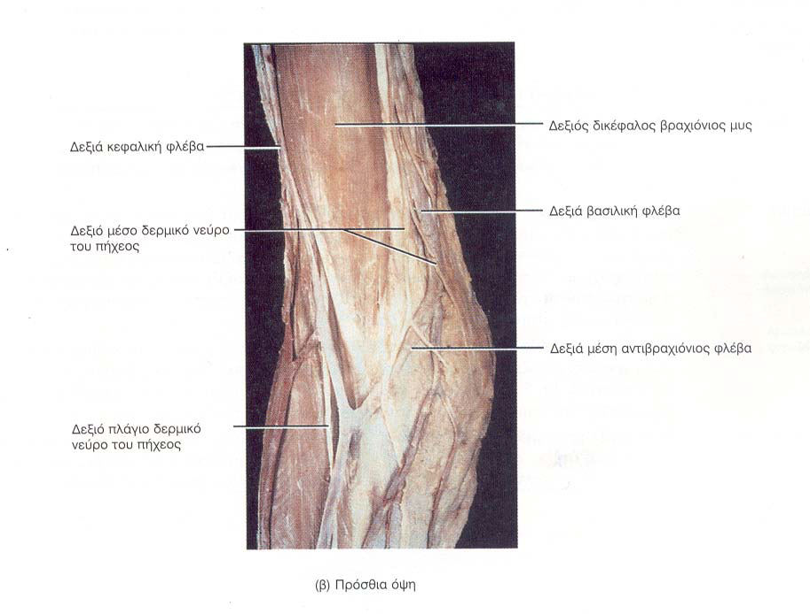
Φλέβες των άνω άκρων

Slide 53
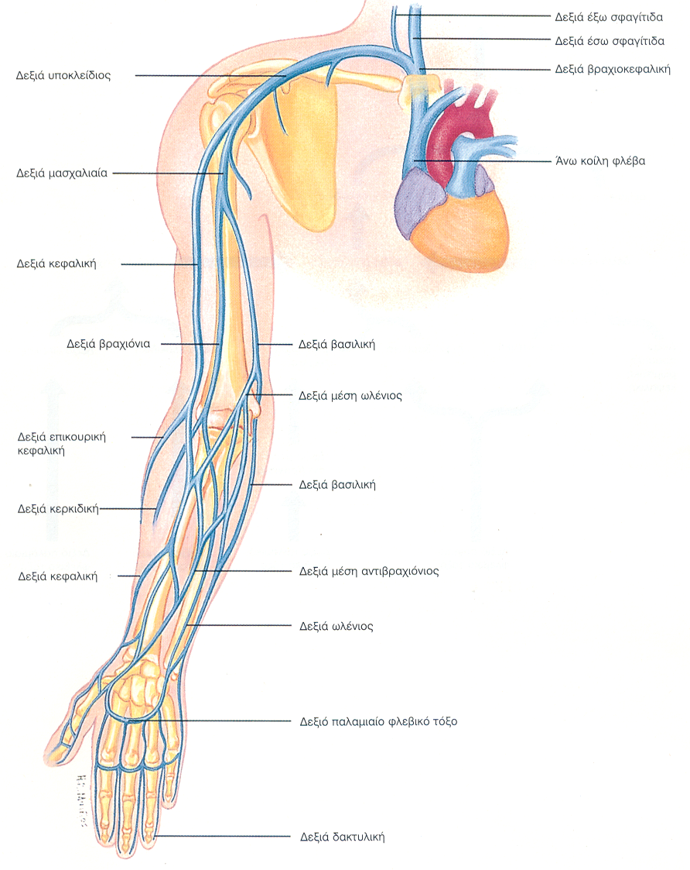

Slide 54
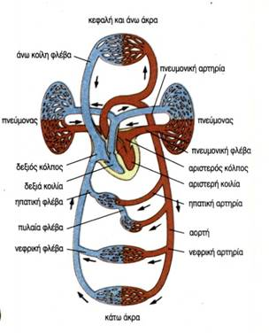
Στη μεγάλη κυκλοφορία του αίματος παρεμβάλλονται δύο σημαντικά όργανα του σώματος, οι νεφροί και το ήπαρ.
Νεφρική κυκλοφορία
Το αίμα φτάνει στους νεφρούς με δύο αγγεία, τη δεξιά και αριστερή νεφρική αρτηρία. Εκεί αποβάλλονται τοξικές ουσίες όπως η ουρία, καθώς και η περίσσεια του νερού.
Στη συνέχεια το αίμα απάγεται από τους νεφρούς με τις νεφρικές φλέβες, οι οποίες συνδέονται με τα κεντρικά φλεβικά αγγεία.

Slide 55
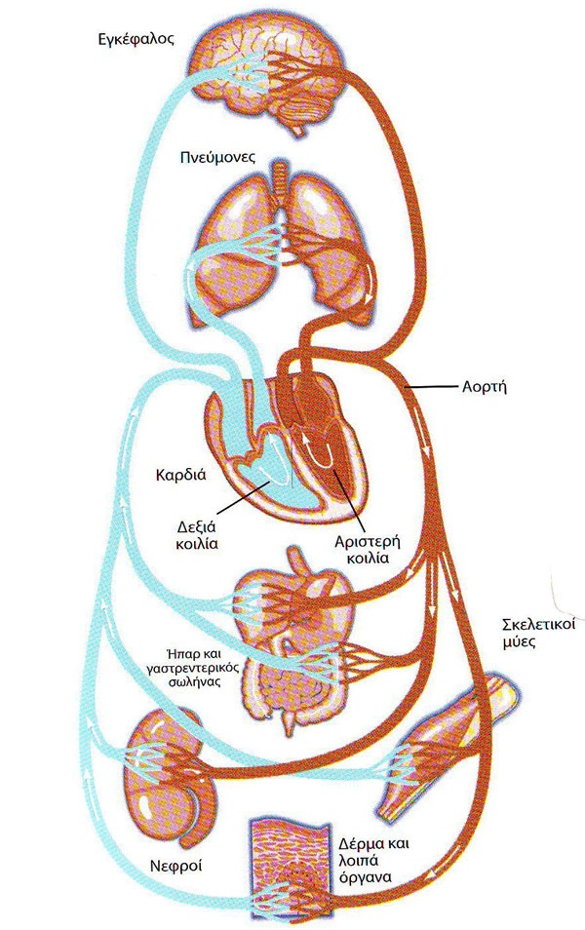
Σε ένα φυσιολογικό ενήλικα, η κατανομή της καρδιακής παροχής σε ηρεμία στα διάφορα μέρη του σώματος δεν είναι ομοιογενής.
Με βάση τη μάζα κάθε οργάνου και την αιμάτωση του, είναι δυνατόν να επιβεβαιωθεί ότι ο νεφρός είναι εκείνο το όργανο που λαμβάνει το μεγαλύτερο μέρος του κατά λεπτό όγκου αίματος.

Slide 56
Ηπατική κυκλοφορία
Το αίμα φτάνει στο ήπαρ με την ηπατική αρτηρία και την πυλαία φλέβα.
Με την ηπατική αρτηρία τροφοδοτείται το ήπαρ με οξυγονωμένο αίμα.
Με την πυλαία φλέβα διοχετεύεται στο ήπαρ αίμα από το στομάχι, το έντερο, τη σπλήνα, το πάγκρεας και τη χοληδόχο κύστη. Το αίμα αυτό είναι πλούσιο σε ουσίες που έχουν παραληφθεί από τα όργανα αυτά.
Στη συνέχεια οι ουσίες αυτές διοχετεύονται στην κυκλοφορία μέσω της ηπατικής φλέβας που συνδέεται με την κάτω κοίλη φλέβα..
Η πυλαία φλέβα είναι αγγείο λειτουργικό, δηλ. μεταφέρει στο συκώτι ουσίες που απορροφήθηκαν από το έντερο και έρχονται στο συκώτι για βιοχημικές επεξεργασίες (αντιδράσεις) που γίνονται μέσα στα κύτταρα του συκωτιού. Έτσι, με την πυλαία φλέβα μεταφέρεται γλυκόζη, που μετατρέπεται στο συκώτι σε γλυκογόνο. Ακόμα αμινοξέα, από τα οποία συντίθενται λευκώματα κλπ.

Slide 57
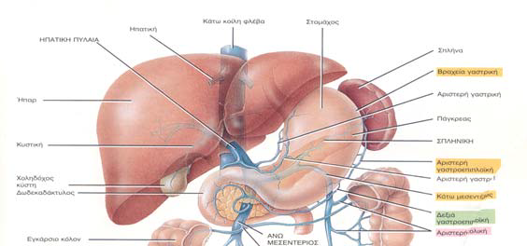
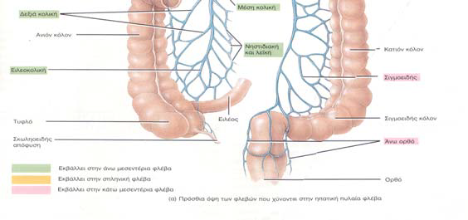
Η ηπατική κυκλοφορία

Slide 58
Στεφανιαία κυκλοφορία
Η μεταφορά θρεπτικών ουσιών στους ιστούς της καρδιάς και η απομάκρυνση από αυτούς των άχρηστων προϊόντων του μεταβολισμού γίνεται με τη στεφανιαία κυκλοφορία. Αυτή περιλαμβάνει δύο μεγάλα αγγεία, τις στεφανιαίες αρτηρίες, που ξεκινούν από την αορτή και στη συνέχεια κατευθύνονται σε καθεμία από τις πλευρές της καρδιάς. Αυτές, μέσω τριχοειδών, συνδέονται με τις στεφανιαίες φλέβες, οι οποίες μεταφέρουν το αίμα στο δεξιό κόλπο της καρδιάς.

Slide 59
Προβλήματα στη λειτουργία του κυκλοφορικού συστήματος
Οι καρδιαγγειακές παθήσεις αποτελούν την πρώτη αιτία θανάτου στις αναπτυγμένες χώρες.
Οι καρδιοπάθειες διακρίνονται
σε συγγενείς: αφορούν συνήθως τη λειτουργία των βαλβίδων και έχουν ως αποτέλεσμα διαταραχές στην παροχή αίματος στους κόλπους και στις κοιλίες ή την επικοινωνία ανάμεσα στις κοιλίες ή ανάμεσα στους κόλπους, με αποτέλεσμα να αναμειγνύεται το οξυγονωμένο με το μη οξυγονωμένο αίμα. (Πολλές από τις καρδιοπάθειες αυτές οφείλονται στον ιό της ερυθράς, από τον οποίον προσβλήθηκε η μητέρα του πάσχοντα τους πρώτους μήνες της εγκυμοσύνης της).
και επίκτητες: Σε αυτές ανήκουν οι περικαρδίτιδες, μυοκαρδίτιδες και ενδοκαρδίτιδες, που οφείλονται σε μόλυνση του περικαρδίου, μυοκαρδίου ή ενδοκαρδίου, αντίστοιχα, από μικρόβια και ιούς.

Slide 60
Πολλά προβλήματα της καρδιάς είναι αποτέλεσμα της κακής στεφανιαίας
κυκλοφορίας.
Η μειωμένη οξυγόνωση των κυττάρων του μυοκαρδίου προκαλεί
την εξασθένησή τους με αποτέλεσμα την ισχαιμία του μυοκαρδίου. Ένα πιο
σοβαρό πρόβλημα είναι το έμφραγμα του μυοκαρδίου, κατά το οποίο
έχουμε νέκρωση ενός τμήματος του καρδιακού μυός, λόγω διακοπής της
αιμάτωσής του εξαιτίας ενός θρόμβου ή εμβόλου σε μία από τις στεφανιαίες
αρτηρίες. Οι συνέπειες του εμφράγματος εξαρτώνται από το μέγεθος και τη
θέση της προσβεβλημένης περιοχής.

Slide 61
Η αρτηριοσκλήρυνση οφείλεται στη συσσώρευση λιπιδίων, ιδίως
χοληστερόλης, κάτω από το εσωτερικό τοίχωμα των αρτηριών. Ακολουθεί η
εναπόθεση ασβεστίου, με αποτέλεσμα τη μειωμένη ελαστικότητα των αγγείων αυτών. Αν η αρτηριοσκλήρυνση προχωρήσει, εμφανίζονται στενώσεις των αρτηριών, οι οποίες παρεμποδίζουν τη διέλευση του αίματος, με αποτέλεσμα τις ισχαιμίες διάφορων οργάνων (μυοκαρδίου, εγκεφάλου, νεφρών κτλ.), και μπορεί να αποτελέσουν αίτιο δημιουργίας θρόμβου. Αν συμβεί πλήρης απόφραξη μιας αρτηρίας, (θρόμβωση εγκεφαλικής αρτηρίας ή έμφραγμα του μυοκαρδίου), αυτό συνήθως συνεπάγεται μόνιμη νέκρωση του ιστού που αιματώνεται από αυτήν.

Slide 62
Σχηματική αναπαράσταση αυλού αγγείου με τον σχηματισμό αθηρωματικής πλάκας στον αυλό του αγγείου

Slide 63
εγκεφαλικό επεισόδιο
Τύποι εγκεφαλικού επεισοδίου
Ισχαιμική
Όταν η αιματική ροή προς τον εγκέφαλο σταματά εξαιτίας κάποιου θρόμβου σε ένα αγγείο που έχει υποστεί βλάβη από αρτηριοσκλήρυνση. Το μέρος του εγκεφάλου που αιματώνεται από την αρτηρία αυτή, υφίσταται νέκρωση που μπορεί να οδηγήσει σε σοβαρές μόνιμες αναπηρίες ή στο θάνατο. Η συχνότερη μορφή των εγκεφαλικών επεισοδίων είναι η ισχαιμική.
Εμβολή
Όταν η αιματική ροή ενός αγγείου προς τον εγκέφαλο αποφράζεται από θρόμβο που δημιουργείται σε κάποιο άλλο σημείο του σώματος, συχνότερα στην καρδιά.
Αιμορραγία
Οταν ένα αγγείο εντός ή εκτός του εγκεφάλου διαρρηγνύεται, επιτρέποντας στο αίμα να διαφύγει στο εσωτερικό του εγκεφάλου (εγκεφαλική αιμορραγία). Η ανεξέλεγκτη υπέρταση αποτελεί πολύ συχνά το αίτιο αυτής της κατάστασης.

Slide 64
Ένας θεατής μπορεί να αναγνωρίσει ένα εγκεφαλικό επεισόδιο, θέτοντας τρία απλά ερωτήματα: S (smile)* Ζητήστε από το άτομο να χαμογελάσει. T (talk) * Ζητήστε από το άτομο να μιλήσει λέγοντας μία απλή φράση, (πχ.σήμερα είναι μία ηλιόλουστη μέρα) R (raise) * Ζητήστε από αυτόν(ην) να σηκώσει τα χέρια του.
Αν έχει πρόβλημα με κάποια από αυτά τα καθήκοντα, καλέστε τον αριθμό κλήσης έκτακτης ανάγκης αμέσως και περιγράψτε τα συμπτώματα του ατόμου.
(συμπληρωματικά): Ζητήστε από το άτομο να «βγάλει» έξω τη γλώσσα του .. Αν η γλώσσα είναι «στραβά», αν πηγαίνει δηλαδή στην μία ή την άλλη πλευρά, είναι επίσης μια ένδειξη εγκεφαλικού επεισοδίου.

Slide 65
Το ανεύρυσμα είναι η διόγκωση μιας λεπτής και εξασθενημένης περιοχής του τοιχώματος ενός αγγείου (αρτηρίας ή φλέβας), που μοιάζει με μπαλόνι. Αιτίες του ανευρύσματος είναι η αρτηριοσκλήρυνση, συγγενείς παθήσεις των
αρτηριών κτλ.

Slide 66
Αγγειοπλαστική - Bypass
Σήμερα για την απόφραξη των αρτηριών χρησιμοποιούνται κυρίως δύο τύποι
χειρουργικών επεμβάσεων, η αγγειοπλαστική και το bypass.
1. Στην πρώτη περίπτωση ο καρδιοχειρουργός τοποθετεί έναν πλαστικό σωλήνα μέσα σε ένα μεγάλο αρτηριακό αγγείο του χεριού ή του ποδιού και τον οδηγεί προς την καρδιά. Όταν ο σωλήνας πλησιάσει την περιοχή της στένωσης σε μία στεφανιαία αρτηρία, ένα μπαλονάκι που βρίσκεται προσκολλημένο στο άκρο του σωλήνα φουσκώνει, διευρύνοντας με τον τρόπο αυτό το αγγείο. Υπάρχουν διάφορες εναλλακτικές λύσεις της παραπάνω μεθόδου, όπως η τεχνική Laser κτλ.
2. Κάθε χρόνο χιλιάδες άτομα υποβάλλονται σε εγχειρήσεις bypass στις στεφανιαίες αρτηρίες. Κατά τη διάρκεια της επέμβασης αυτής λαμβάνεται τμήμα από ένα άλλο αιμοφόρο αγγείο του σώματος του ασθενούς και τοποθετείται το ένα άκρο του στην αορτή και το άλλο στη στεφανιαία αρτηρία, αμέσως μετά το φραγμένο σημείο.

Slide 69
Τα τελευταία χρόνια οι καρδιαγγειακές παθήσεις έχουν πάρει τη μορφή επιδημίας στις δυτικές χώρες. Παράγοντες που ενοχοποιούνται για την πρόκληση καρδιοπαθειών είναι η
παχυσαρκία, η υψηλή αρτηριακή πίεση, το κάπνισμα, η χοληστερίνη, ο σακχαρώδης διαβήτης, η ηλικία, το φύλο και η γενετική προδιάθεση.
Άτομα στα οποία συνυπάρχουν κάποιοι απ' αυτούς τους παράγοντες έχουν μεγαλύτερες πιθανότητες να υποστούν καρδιακό επεισόδιο.

Slide 70
ΑΙΜΑ

Slide 71
Τι είναι το αίμα
Το αίμα είναι υγρός συνδετικός ιστός που αποτελείται από πολλά είδη κυττάρων, τα οποία αιωρούνται σ' ένα υγρό, το πλάσμα.
Από τι αποτελείται;
Αποτελείται από
τα έμμορφα συστατικά, (περίπου το 45% του όγκου του) και
το πλάσμα (περίπου το 55% του όγκου του) το οποίο αποτελείται κυρίως από νερό (90%), μέσα στο οποίο είναι διαλυμένα ανόργανα άλατα, ορμόνες, πρωτεΐνες, θρεπτικές ουσίες κ.ά.
Το αίμα αποτελεί περίπου το 8% του συνολικού βάρους του σώματος.
Ο όγκος του αίματος ενός κανονικού ανδρός σε μέγεθος άνδρα είναι 5 με 6 λίτρα. Για την κανονική μέση γυναίκα είναι 4-5 λίτρα

Slide 72
Ομάδες κυττάρων στα έμμορφα συστατικά:
Τα κύτταρα του αίματος διακρίνονται σε τρεις ομάδες και είναι
τα ερυθρά αιμοσφαίρια ή ερυθροκύτταρα,
τα λευκά αιμοσφαίρια ή λευκοκύτταρα και
τα αιμοπετάλια
παράγονται στον ερυθρό μυελό των οστών (αιμοποίηση)

Slide 73
Ερυθρά αιμοσφαίρια
Ποιος ο ρόλος τους;
Ο ρόλος τους είναι η μεταφορά οξυγόνου στους ιστούς και η απομάκρυνση από αυτούς του διοξειδίου του άνθρακα.
Ποια η μορφή τους;
Τα ώριμα ερυθρά αιμοσφαίρια έχουν χαρακτηριστικό σχήμα αμφίκοιλου δίσκου διαμέτρου περίπου 8μm και είναι παχύτερα στην περιφέρεια απ' ό,τι στο κέντρο. Το σχήμα τους αυτό οφείλεται στην απουσία πυρήνα.
Μία σταγόνα αίματος περιέχει εκατομμύρια ερυθροκυττάρων.

Slide 74
Οξυαιμοσφαιρίνη
Τα ώριμα ερυθροκύτταρα είναι αρκετά ανώριμα σε δομή.
Δεν έχουν πυρήνα και άλλα οργανίδια και δεν μπορούν ούτε να αναπαραχθούν, ούτε να φέρουν σε πέρας έντονες μεταβολικές δραστηριότητες.
Η κυτταρική μεμβράνη είναι επιλεκτικά διαπερατή και αποτελείται από μια πρωτεΐνη (στρωματίνη )και λιπίδια
(λεκιθίνη και χοληστερόλη ).
Η μεμβράνη περικλείει το κυτταρόπλασμα που περιέχει κυρίως μία χρωστική κόκκινη ουσία που περιέχει σίδηρο αναμιγμένο με πρωτεΐνη την αιμοσφαιρίνη.
Η αιμοσφαιρίνη είναι μία εξειδικευμένη πρωτεΐνη, υπεύθυνη για τη μεταφορά του
οξυγόνου.

Slide 75
Δομή της ανθρώπινης αιμοσφαιρίνης

Slide 76
Το κυτταρόπλασμά τους περιέχει κυρίως αιμοσφαιρίνη, η οποία τους δίδει το χαρακτηριστικό κόκκινο χρώμα.
Η αιμοσφαιρίνη Α, που είναι ο κύριος τύπος αιμοσφαιρίνης στους ενήλικες, αποτελείται από δύο ζευγάρια πολυπεπτιδικών αλυσίδων, της αλυσίδας α και της αλυσίδας β (α2β2), και από 4 ομάδες αίμης, οι οποίες περιέχουν σίδηρο. Κάθε ομάδα αίμης συνδέεται με μία πολυπεπτιδική αλυσίδα (εικ.3.17).

Slide 77
Η αίμη είναι μια δακτυλιοειδής χημική ένωση που περιέχει ένα ιόν σιδήρου δεσμευμένο στο κέντρο ενός ετεροκυκλικού δακτυλίου.

Slide 78
Τα ερυθροκύτταρα ζουν περίπου τέσσερις μήνες και στη συνέχεια εγκαταλείπουν την κυκλοφορία του αίματος και συγκεντρώνονται στο ήπαρ και στη σπλήνα, όπου καταστρέφονται. Για να διατηρείται όμως ο αριθμός τους στο αίμα σταθερός, παράγονται συγχρόνως άλλα από τον ερυθρό μυελό των οστών.
Κάθε δευτερόλεπτο στον οργανισμό παράγονται 3.000.000 ερυθροκύτταρα και καταστρέφονται άλλα τόσα.
Σε ορισμένες περιπτώσεις τα ερυθροκύτταρα παράγονται με γρηγορότερο ρυθμό με αποτέλεσμα να αυξάνεται ο αριθμός τους στο αίμα. Αυτό συμβαίνει, για παράδειγμα, στους ανθρώπους που ζουν σε μεγάλο υψόμετρο, όπου δεν υπάρχει αρκετό οξυγόνο στην ατμόσφαιρα. Τα επιπλέον ερυθροκύτταρα τους βοηθούν να προσλαμβάνουν οξυγόνο, που είναι απαραίτητο για τις ανάγκες των ιστών τους.

Slide 79
Μεταφορά οξυγόνου και διοξειδίου του άνθρακα
Όταν τα ερυθροκύτταρα φτάσουν στους πνεύμονες με την κυκλοφορία, προσλαμβάνουν οξυγόνο.
Πώς όμως η αιμοσφαιρίνη συμμετέχει σ' αυτή τη διαδικασία;
Το άτομο σιδήρου που υπάρχει σε κάθε μόριο αίμης δεσμεύει ένα μόριο οξυγόνου. Στην κατάσταση αυτή η αιμοσφαιρίνη ονομάζεται οξυαιμοσφαιρίνη. Το οξυγόνο μεταφέρεται έτσι μέχρι τα τριχοειδή, όπου αποδεσμεύεται από την αιμοσφαιρίνη και διαχέεται προς τα κύτταρα. Αφού απελευθερωθεί το οξυγόνο δεσμεύεται από την αιμοσφαιρίνη ένα μέρος από το διοξείδιο του άνθρακα που έχει παραχθεί με το μεταβολισμό των κυττάρων. Το υπόλοιπο διαλύεται στο πλάσμα με τη μορφή όξινων ανθρακικών ανιόντων (HCΟ₃⁻). Στη συνέχεια το δεσμευμένο διοξείδιο του άνθρακα και το διαλυμένο στο πλάσμα, μεταφέρονται στους πνεύμονες, όπου αποβάλλονται ως CΟ₂.
Η οξυαιμοσφαιρίνη προσδίδει στο αίμα λαμπερό κόκκινο χρώμα, ενώ η αιμοσφαιρίνη που έχει δεσμεύσει διοξείδιο του άνθρακα, σκούρο κόκκινο.

Slide 80
Χρωματισμένη ηλεκτρονιοφωτογραφία σαρωτικού μικροσκοπίου δείχνει ερυθρά και λευκά αιμοσφαίρια σε μικρό αιμοφόρο αγγείο

Slide 81
Λευκά αιμοσφαίρια
Τα λευκοκύτταρα είναι εμπύρηνα, έχουν σημαντικό ρόλο στην άμυνα του οργανισμού και είναι πολύ λιγότερα από τα ερυθροκύτταρα. Παράγονται στον ερυθρό μυελό των οστών και διακρίνονται σε δύο ομάδες:
(1) Στα κοκκιώδη, που περιέχουν κοκκία στο κυπαρόπλασμά τους και περιλαμβάνουν τα βασεόφιλα, ηωσινόφιλα και ουδετερόφιλα ή πολυμορφοπύρηνα.
(2) Στα μη κοκκιώδη, τα οποία μετά την παραγωγή τους μεταναστεύουν σε άλλα όργανα όπως οι λεμφαδένες και η σπλήνα και περιλαμβάνουν τα λεμφοκύτταρα και τα μεγάλα μονοκύτταρα.

Slide 82
ουδετερόφιλα, αποτελούν το 40-75% των λευκών αιμοσφαιρίων
Ηωσινόφιλα, 5%
Βασεόφιλα, 0,5%
Λεμφοκύτταρα, 20-50%
Μονοκύτταρα, 1-5%
Τα βασεόφιλα εμφανίζονται σε συγκεκριμένα είδη φλεγμονωδών αντιδράσεων, ειδικά σε εκείνες που προκαλούν αλλεργικά συμπτώματα. Περιέχουν επίσης την αγγειοδιασταλτική ουσία ισταμίνη, η οποία προωθεί τη ροή του αίματος στους ιστούς.
Τα ηωσινόφιλα, καταπολεμούν σχετικά μεγάλα σε μέγεθος εσωτερικά παράσιτα. Έτσι βρίσκονται σε ασυνήθιστα υψηλό αριθμό σε λοιμώδεις καταστάσεις που προέρχονται από παράσιτα όπως είναι π.χ. τα τσιμπούρια.
Μία ομάδα λεμφοκυττάρων, τα Β-λεμφοκύτταρα, είναι υπεύθυνα για την παραγωγή των αντισωμάτων.

Slide 83
Τα ουδετερόφιλα και τα μονοκύτταρα, με την ικανότητα που έχουν να διαπερνούν τα τοιχώματα των τριχοειδών αγγείων (διαπίδυση), κατευθύνονται στο σημείο όπου υπάρχει μόλυνση.
Εκεί απομονώνουν το μολυσματικό παράγοντα, τον καταστρέφουν και στη
συνέχεια εξουδετερώνουν τις τοξικές ουσίες που πιθανόν αυτός έχει απελευθερώσει

Slide 84
Τα λευκοκύτταρα ζουν από λίγες ημέρες μέχρι λίγες εβδομάδες και φυσιολογικά ο αριθμός τους κυμαίνεται από 5.000-10.000 ανά mm³ αίματος.
Σε περιπτώσεις μολύνσεων ο αριθμός των λευκοκυττάρων αυξάνεται σημαντικά.
Στις λευχαιμίες (είδος καρκίνου του αίματος) παρατηρείται υπερβολική αύξηση του αριθμού των λευκοκυττάρων (πάνω από 100.000 ανά mm³). Στις περιπτώσεις αυτές επειδή ένας μεγάλος αριθμός ανώριμων λευκοκυττάρων συσσωρεύεται στον ερυθρό μυελό των οστών παρεμποδίζεται η παραγωγή ερυθροκυττάρων και αιμοπεταλίων.
Υπάρχουν διαφορετικά είδη λευχαιμιών λιγότερο ή περισσότερο σοβαρά. Ορισμένα είδη, όπως η οξεία λευχαιμία των παιδιών, μπορούν να αντιμετωπιστούν με αρκετή επιτυχία με φαρμακευτική αγωγή. Στην περίπτωση που ο αριθμός των λευκοκυττάρων πέσει κάτω από 5.000 ανά mm³ αίματος έχουμε τη λευκοπενία.

Slide 86
Αιμοπετάλια
Τα αιμοπετάλια είναι θραύσματα κυττάρων με διάμετρο 2-4 μm. Παράγονται στον ερυθρό μυελό των οστών και ζουν 5-9 ημέρες, ο δε αριθμός τους κυμαίνεται από 250.000 έως 400.000 ανά mm³ αίματος.
Έχουν σχήμα ακανόνιστο, στερούνται πυρήνα και είναι άχρωμα. Τα αιμοπετάλια παίζουν πολύ σημαντικό ρόλο στη διαδικασία της πήξης του αίματος.
Αν ο αριθμός των αιμοπεταλίων είναι χαμηλός, μπορεί να προκληθεί σοβαρή αιμορραγία. Ωστόσο, εάν ο αριθμός των αιμοπεταλίων είναι πολύ υψηλός, σχηματίζονται θρόμβοι αίματος, οι οποίοι μπορεί να φράξουν τα αιμοφόρα αγγεία.
αιμοπετάλια

Slide 87
Πλάσμα
Είναι το υγρό μέρος του αίματος. Αποτελείται κυρίως από νερό μέσα στο οποίο βρίσκονται διαλυμένες διάφορες ουσίες. Σ' αυτές περιλαμβάνονται ανόργανα άλατα, θρεπτικές ουσίες όπως γλυκόζη, ορμόνες, πρωτεΐνες και ουσίες που πρέπει να αποβληθούν όπως ουρία.
Είναι πολύ σημαντικό το πλάσμα να περιέχει τη σωστή ποσότητα νερού, αλάτων και άλλων ουσιών.

Slide 88
Οι πρωτεΐνες του πλάσματος διακρίνονται σε τέσσερις κατηγορίες με εξειδικευμένη λειτουργία:
Αλβουμίνες: Είναι πρωτεΐνες που καθιστούν το αίμα κολλώδες και θολό και συμβάλλουν στη διατήρηση σταθερής ωσμωτικής πίεσης στο αίμα.
Σφαιρίνες: Οι πρωτεΐνες αυτές του πλάσματος παράγονται στο ήπαρ και προορίζονται κυρίως για την καταστροφή των μικροοργανισμών και τη μεταφορά ουσιών, έχουν ενζυμική δράση, ορισμένες από αυτές συμμετέχουν και στη διαδικασία πήξης του αίματος.
Ινωδογόνο : Πρωτεΐνη που έχει σημαντικό ρόλο στη διαδικασία πήξης του αίματος. Αν από το πλάσμα αφαιρεθεί το ινωδογόνο, το υγρό που παραμένει ονομάζεται ορός.
Συμπλήρωμα: Το συμπλήρωμα είναι στην πραγματικότητα μία ομάδα 20 πρωτεϊνών που συμμετέχουν στη διαδικασία αντιμετώπισης των παθογόνων μικροοργανισμών, καταστρέφοντάς τους με διάφορους τρόπους.

Slide 89
Λειτουργίες του αίματος
Τρεις είναι οι σημαντικές λειτουργίες του αίματος και αφορούν τη μεταφορά, την προστασία και τη ρύθμιση.
• Μεταφέρει το οξυγόνο από τους πνεύμονες στους ιστούς και το διοξείδιο του άνθρακα από τους ιστούς στους πνεύμονες, θρεπτικά συστατικά από το λεπτό έντερο σε όλο το σώμα και ουσίες που πρέπει ν' απομακρυνθούν στους νεφρούς.
Στο αίμα κυκλοφορούν επίσης ορμόνες και αντισώματα.
• Με τη διαδικασία της πήξης του αίματος εμποδίζεται η απώλεια υγρών κατά τη διάρκεια μικροτραυματισμών και παρεμποδίζεται η είσοδος μικροοργανισμών.
• Συμβάλλει στον έλεγχο της ποσότητας νερού και διάφορων χημικών συστατικών στους ιστούς, καθώς και στη διατήρηση της θερμοκρασίας του σώματος.

Slide 90
Πήξη του αίματος
Η πήξη του αίματος είναι πολύ σημαντική διαδικασία διότι
εμποδίζει τη μεγάλη απώλεια αίματος,
εμποδίζει την εισβολή των μικροοργανισμών και
είναι το πρώτο βήμα για την επούλωση ενός τραύματος.
Η καταστροφή ενός ιστού ακολουθείται από μια σειρά αντιδράσεων, στο τέλος της οποίας το ινωδογόνο μετατρέπεται σ' ένα μη διαλυτό πρωτεϊνικό πλέγμα, το ινώδες.
Το ινώδες δημιουργεί ένα μικροσκοπικό δίκτυο, του οποίου οι ίνες εγκλωβίζουν τα ερυθρά αιμοσφαίρια. Έτσι σχηματίζεται ένας θρόμβος, που σταματά τη ροή του αίματος

Slide 91
Για την πήξη του αίματος:
Σημαντικό ρόλο παίζουν τα αιμοπετάλια που είναι απύρηνα κύτταρα του αίματος.
Επίσης, συμμετέχει και η προθρομβίνη που είναι πρωτεΐνη του αίματος που παράγεται στο συκώτι με τη βοήθεια της βιταμίνης Κ.
Χορταρικά και φρούτα αποτελούν την κύρια πηγή της βιταμίνης Κ.
Αν εξαιτίας ενός τραύματος χυθεί αίμα από τα αγγεία τότε αυτό πήζει μέσα σε 6 – 10 λεπτά.
Η πήξη στην πραγματικότητα είναι μια άμυνα του οργανισμού.

Slide 92
Η πήξη του αίματος είναι όμως εξαιρετικά πολύπλοκος μηχανισμός, που όμως στις βασικές γραμμές του, γίνεται ως εξής:
1. Μέσα στο αίμα υπάρχει η προθρομβίνη, ένα ένζυμο πήξης αδρανές (όχι δραστικό).
2. Η προθρομβίνη, με την επίδραση ιόντων ασβεστίου και της θρομβοπλαστίνης (που ελευθερώνεται με τη καταστροφή των αιμοπεταλίων, μόλις το αίμα βγει απ’ τα αγγεία), μετατρέπεται σ’ ένα δραστικό ένζυμο, τη θρομβίνη.
Η θρομβοπλαστίνη σχηματίζεται μετά τον τραυματισμό ενός αγγείου
3. Η θρομβίνη μετατρέπει το ινωδογόνο (πρωτεΐνη του πλάσματος) σε ινώδες.
4. Το ινώδες μαζί με τα έμμορφα συστατικά του αίματος (ερυθροκύτταρα, λευκοκύτταρα, αιμοπετάλια), σχηματίζει τον θρόμβο (πλακούντα - πηγμένο αίμα) ή σε περίπτωση εξωτερικής πληγής, την εφελκίδα (κάκαδο, καρκάδι, κρούστα).
Το ινώδες είναι ένα αδιάλυτο τρισδιάστατο πρωτεϊνικό πλέγμα που εγκλωβίζει τα κύτταρα του αίματος και σχηματίζει το πήγμα.
Ο πλακούντας περικλείει όλο το υγρό μέρος του αίματος, μετά όμως από λίγο ζαρώνει και τότε βγαίνει από αυτόν ένα υγρό, που λέγεται ορός.

Slide 93
Σχηματισμός θρόμβου στο σημείο ρήξης ενός αγγείου, ως αποτέλεσμα συσσώρευσης των αιμοπεταλίων και της στροβιλώδους ροής του αίματος.
Ο σχηματισμός του πλέγματος ινώδους αποτελεί το τελικό στάδιο σχηματισμού θρόμβου

Slide 94
Σχηματισμός θρόμβων σε ένα άνοιγμα στο τοίχωμα αιμοφόρου αγγείου
Τα αιμοπετάλια, απελευθερώνουν χημικές ουσίες που προσελκύουν περισσότερα αιμοπετάλια στην περιοχή και εκκινούν τη διαδικασία πήξης.
Το άνοιγμα που σχηματίζεται σφραγίζεται προσωρινά, παρέχοντας στο αιμοφόρο αγγείο να επισκευάσει τη ζημιά.
Η διαδικασία της πήξης παράγει ένα μη διαλυτό πρωτεϊνικό πλέγμα, το ινώδες.
αιμοπετάλια
εκτεθειμένες ίνες κολλαγόνου
Τραυματισμός
του αγγείου
αιμοπετάλια προσκολλώνται στις εκτεθειμένες ίνες κολλαγόνου
το άνοιγμα «σφραγίζεται» με αιμοπετάλια
σχηματισμός θρόμβων στο αίμα (ερυθροκύτταρα, αιμοπετάλια και ινώδες)

Slide 95
Προβλήματα πηκτικότητας
Ορισμένοι άνθρωποι γεννιούνται χωρίς να διαθέτουν κάποιον από τους παράγοντες πήξης του αίματος, με αποτέλεσμα η διαδικασία της πήξης να καθυστερεί σημαντικά, γεγονός που έχει ως συνέπεια τη μεγάλη απώλεια αίματος σε περιπτώσεις τραυματισμού.
Η ασθένεια αυτή ονομάζεται αιμορροφιλία ή αιμοφιλία και είναι κληρονομική.
Άτομα που πάσχουν από αυτή είναι δυνατό, αν τραυματιστούν και να πεθάνουν ακόμα εξαιτίας συνεχούς αιμορραγίας.
Η αιμοφιλία μεταδίνεται κληρονομικά απ’ τη μήτρα (που φαινομενικά είναι υγιής) μόνο στα αγόρια.

Slide 96
Γιατί το αίμα πρέπει να διατηρείται υγρό
Το αίμα περιέχει αντιπηκτικές ή αντιθρομβωτικές ουσίες, που εμποδίζουν την
πήξη του και το διατηρούν υγρό. Σε ορισμένες περιπτώσεις, όμως, η μη ομαλή
εσωτερική επιφάνεια των αιμοφόρων αγγείων, που μπορεί να είναι
αποτέλεσμα αρτηριοσκλήρυνσης, τραυματισμού ή μόλυνσης, ενδέχεται να
προκαλέσει το σχηματισμό θρόμβου.
Αν ο θρόμβος αυτός (έμβολο) παρασυρθεί με την κυκλοφορία, μπορεί να αποφράξει κάποιο αγγείο.
Εάν αποφράξει ένα αγγείο των πνευμόνων, μπορεί να προκαλέσει πνευμονική εμβολή.
Αν πάλι ο θρόμβος αποφράξει ένα αγγείο που εξυπηρετεί τη στεφανιαία κυκλοφορία, μπορεί να προκληθεί καρδιακό επεισόδιο.
Θρόμβος μπορεί να σχηματιστεί και σε αγγεία του εγκεφάλου και να προκαλέσει συμφόρηση ή εγκεφαλικό επεισόδιο.

Slide 98
Ομάδες αίματος
Ομάδα αίματος είναι ο συνδυασμός αντιγόνων που φέρουν στην επιφάνειά τους τα ερυθροκύτταρα.
Οι οµάδες αίµατος κληρονοµούνται και από τους δύο γονείς.
Όλοι µας ανήκουµε σε πολλές οµάδες αίµατος αλλά, πολύ λίγες είναι σηµαντικές.
Σύστημα ΑΒΟ
Οι ομάδες αίματος καθορίζονται από την παρουσία ή μη ειδικών αντιγόνων στην επιφάνεια των ερυθροκυττάρων. Με βάση τα αντιγόνα αυτά, έχουν προσδιοριστεί τέσσερις ομάδες αίματος, οι Α, Β, ΑΒ, Ο (σύστημα ΑΒΟ).
Ως αντιγόνο, χαρακτηρίζεται γενικά ένα σύνθετο μόριο (πρωτεΐνη, πολυσακχαρίτης, λιπίδιο και νουκλεΐνικό οξύ) που μπορεί να αντιδράσει με ένα αντίσωμα.
Σήμερα με τον όρο αντιγόνο νοείται κάθε ξένη ουσία που όταν εισέρχεται σε έναν οργανισμό (π.χ. θηλαστικά) αναγνωρίζεται από τα B-λεμφοκύτταρα και/ή Τ-λεμφοκύτταρα και μπορεί να προκαλέσει την ανάπτυξη της ειδικής ή επίκτητης ανοσίας.

Slide 99
Τα αντιγόνα αυτά ονομάζονται συγκολλητινογόνα.
Ένα άτομο ανήκει
στην ομάδα Α, όταν στην επιφάνεια των ερυθροκυττάρων του υπάρχει το αντιγόνο Α
στην ομάδα Β, όταν υπάρχει το αντιγόνο Β
στην ομάδα ΑΒ, όταν υπάρχουν και τα δύο αντιγόνα και
στην ομάδα Ο, όταν δεν υπάρχει κανένα.

Slide 100
Η παρουσία πάνω στα ερυθροκύτταρα των αντιγόνων Α και Β μόνων ή μαζί, καθορίζει και την ύπαρξη στο πλάσμα του αίματος των ουσιών αντι-B και αντι-Α αντίστοιχα, καθώς και αντι-Α+Β όταν η ομάδα είναι Ο, στερείται δηλαδή των αντιγόνων Α και Β.
Οι ουσίες αντι-Α, αντι-Β του πλάσματος είναι από χημική άποψη πρωτεΐνες, όπως και τα αντιγόνα και ονομάζονται «αντισώματα».
Τα αντισώµατα αποτελούν µέρος του ανοσοποιητικού συστήµατος του οργανισµού.
∆ηµιουργούνται όταν το ανοσοποιητικό σύστηµα έρχεται σε επαφή µε µια “ξένη” ουσία, π.χ. έναν ιό, ένα εµβόλιο ή µια διαφορετική οµάδα αίµατος. Το αντίσωµα που παράγει το ανοσοποιητικό σύστηµα είναι ειδικό για το είδος της ξένης ουσίας.

Slide 101
Μία από τις λειτουργίες των αντισωμάτων του συστήματος ΑΒΟ είναι να συγκολλούν τα ερυθροκύτταρα στην επιφάνεια των οποίων υπάρχει η αντίστοιχη αντιγονική ουσία Α,Β και ΑΒ και για το λόγο αυτό ονομάζονται συγκολλητiνες, ενώ τα αντιγόνα έχουν το όνομα συγκολλητινογόνα.
Για παράδειγμα ερυθρά ομάδας Β συγκολλώνται και στη συνέχεια καταστρέφονται με την παρουσία του αντισώματος αντι-Β.
Είναι ευνόητο λοιπόν ότι στον ανθρώπινο οργανισμό ένα άτομο ομάδας π.χ. Α, στο πλάσμα του θα έχει την αντι-Β και δέχεται αίμα μόνο ομάδας A από άλλο άτομο σε περίπτωση που θα χρειασθεί μετάγγιση.
Συγκολλητινογόνα είναι αντιγόνα δηλαδή μεμβρανικές πρωτεΐνες που βρίσκονται στις μεμβράνες των ερυθρών αιμοσφαιρίων
Οι συγκολλητίνες είναι αντισώματα που βρίσκονται στο πλάσμα αίματος κι έχουν σχέση κλειδιού - κλειδαριάς με τα συγκολλητινογόνα.

Slide 103
 | Πίνακας Συγκολλητινογόνα και συγκολλητίνες
Ομάδα αίματος | Αντιγόνα στα ερυθροκύτταρα | Αντισώματα στο πλάσμα
Α | Α | Αντι —Β
Β | Β | Αντι —Α
ΑΒ | Α και Β | —
0 | — | Αντι—Α και Αντι—Β

Slide 104
Μετάγγιση αίματος
Για να δώσει κανείς αίμα σε άρρωστο που κινδυνεύει, πρέπει το αίμα του να είναι κατάλληλο.
Δηλαδή το αίμα του δότη να μη “συγκολλάται” (πήζει) μέσα στο αίμα του δέκτη.
Αλλιώς είναι δυνατό, η μετάγγιση του αίματος, όπως λέγεται η μέθοδος αυτή, αντί για καλό, να προκαλέσει ακόμα και το θάνατο του άρρωστου.
Η συγκολλητίνη α αντιδρά με το συγκολλητινογόνο Α και η συγκολλητίνη β με το συγκολλητινογόνο Β.
Αν επομένως σε μια μετάγγιση αίματος ο ορός του ασθενούς (δέκτη) έχει συγκολλητίνες (α ή β α και β), τότε αυτές θα συγκολλήσουν τα αιμοσφαίρια του δότη (εξαιτίας του ότι στα αιμοσφαίρια αυτά υπάρχουν συγκολλητινογόνα Α ή Β και β).
Στην περίπτωση αυτή τα συγκολλημένα αιμοσφαίρια μπορεί να προκαλέσουν και το θάνατο ακόμη του άρρωστου.

Slide 105
Δότης
Η ομάδα Ο είναι πανδότης, γιατί τα αιμοσφαίρια της δεν έχουν συγκολλητινογόνα και έτσι δεν μπορούν να συγκολληθούν απ’ τις συγκολλητίνες του πλάσματος οποιουδήποτε δέκτη.
Η ομάδα ΑΒ είναι πανδέκτης, γιατί ο ορός της δεν έχει συγκολλητίνες και έτσι μπορεί να δεχτεί αίμα οποιασδήποτε ομάδας χωρίς να συγκολλήσει τα αιμοσφαίρια του μεταγγιζόμενου αίματος.
Δέκτης
ΠΡΟΣΟΧΗ: ΝΑ ΜΗΝ ΣΥΓΚΟΛΛΗΘΟΥΝ ΤΑ ΕΡΥΘΡΑ ΑΙΜΟΣΦΑΙΡΙΑ ΤΟΥ ΔΟΤΗ ΜΕΣΑ ΣΤΟ ΣΩΜΑ ΤΟΥ ΔΕΚΤΗ
Το παραπάνω διάγραμμα δείχνει ποιοι τύποι αίματος είναι συμβατοί. Για παράδειγμα, όταν αίμα τύπου Α δίνεται σε έναν παραλήπτη ο οποίος έχει τύπο αίματος Β, τα κύτταρα του αίματος θα συγκεντρωθούν όλα μαζί, γεγονός που αποδεικνύει το ασυμβίβαστο τους.

Slide 106
Πίνακας συμβατότητας ερυθροκυττάρων
Δέκτης | Δότης
 | O− | O+ | A− | A+ | B− | B+ | AB− | AB+
O−
O+
A−
A+
B−
B+
AB−
AB+

Slide 107
Σύστημα Rhesus
Για το χαρακτηρισμό και την ταξινόμηση του αίματος ενός ατόμου, εκτός από το σύστημα ΑΒΟ, λαμβάνεται υπόψη και ο παράγοντας Rhesus (Rh). Ο παράγοντας Rhesus είναι μία πρωτεΐνη που μπορεί να υπάρχει ή όχι στην επιφάνεια των ερυθροκυττάρων ενός ατόμου.
Τα άτομα που έχουν αυτή την πρωτεΐνη χαρακτηρίζονται ως Rhesus θετικά (Rh+),
ενώ εκείνα που δεν την έχουν ως Rhesus αρνητικά (Rh-).
Αν αυτή η πρωτεΐνη ενεθεί σε άτομο Rh-, προκαλεί την παραγωγή αντισωμάτων αντι-Rh.
Ένα άτομο Ρέζους - Θετικό μπορεί να πάρει αίμα της ίδιας ομάδας και σε μερικές περιπτώσεις αίμα Ρέζους-Αρνητικό.
Αντίθετα, άτομο Ρέζους-Αρνητικό δεν πρέπει να δεχθεί αίμα Ρέζους- θετικό.
Ας σημειωθεί ότι αν συμβεί η τελευταία περίπτωση, στην διάρκεια της πρώτης μετάγγισης τέτοιου αίματος, συνήθως δεν συμβαίνει τίποτα. Μετά όμως από αυτή, ο οργανισμός του λήπτη «ευαισθητοποιείται» και παράγει «αντισώματα» δηλ. ουσίες αντι-Ρέζους που θα καταστρέψουν μαζικά ερυθρά-Θετικά σε περίπτωση και δεύτερης ή και άλλων λαθεμένων μεταγγίσεων με κίνδυνο της ζωής του αρρώστου αυτού.

Slide 108
Rhesus και εγκυμοσύνη
Ο παράγοντας Rh μπορεί να δημιουργήσει προβλήματα στην περίπτωση που η μητέρα είναι Rh- και ο σύζυγος της Rh+.
Στην περίπτωση αυτή το παιδί που θα γεννηθεί μπορεί να κληρονομήσει τον παράγοντα Rh από τον πατέρα και να γίνει Rh+.
Η μητέρα έχει αρκετές πιθανότητες να αναπτύξει αντισώματα έναντι του παράγοντα Rh, αν κατά τη διάρκεια του τοκετού ή λίγο πριν σπάσει ο πλακούντας, οπότε τα κύτταρα του ανοσοποιητικού μηχανισμού της μητέρας έρχονται σε επαφή με τα ερυθρά αιμοσφαίρια του παιδιού.

Slide 109
Αρχίζει τότε η διαδικασία παραγωγής αντισωμάτων αντί-Rh.
Τα αντισώματα αυτά δε θα επηρεάσουν το παιδί το οποίο γεννιέται. Σε επόμενη όμως εγκυμοσύνη, αφού η μητέρα είναι ήδη ευαισθητοποιημένη (έχει αντισώματα έναντι του παράγοντα Rh), αν το έμβρυο είναι πάλι Rh+ , θα πεθάνει, γιατί τα ερυθροκύτταρά του θα καταστραφούν από τα αντισώματα της μητέρας που διοχετεύονται μέσω του πλακούντα στην κυκλοφορία του εμβρύου.
Αυτό προλαμβάνεται, αν αμέσως μετά τον πρώτο τοκετό χορηγηθούν στη μητέρα αντί-Rh αντι σώματα, τα οποία θα εξουδετερώσουν τα αντιγόνα Rh. Με αυτόν τον τρόπο δε θα ευαισθητοποιηθεί η μητέρα για την παραγωγή αντί-Rh αντισωμάτων.

Slide 110
ΟΜΑΔΕΣ ΑΙΜΑΤΟΣ – ΣΤΑΤΙΣΤΙΚΑ
Η συχνότητα των ομάδων αίματος σχετικά με τον παράγοντα Ρέζους στον Ελληνικό πληθυσμό είναι:
Ρέζους θετικό = 85%
Ρέζους Αρνητικό = 15%
O+ 39 % O - 6 %
A+ 34 % A - 6 %
B+ 9 % B - 2 %
AB+ 3 % AB - 1 %

Slide 111
Αναιμίες
Όταν υπάρχει μειωμένος αριθμός ερυθροκυττάρων ή όταν τα ερυθροκύτταρα δεν
έχουν αρκετή αιμοσφαιρίνη, τότε το άτομο πάσχει από αναιμία και παρουσιάζει αίσθημα κούρασης και ατονίας.
Αναιμία → χαμηλός αιματοκρίτης (% αναλογία ερυθροκυττάρων στο αίμα)
Τα μειωμένα επίπεδα αιμοσφαιρίνης μπορεί να οφείλονται σε ανεπάρκεια σιδήρου (σιδηροπενία) λόγω κακής διατροφής του ατόμου. Εάν συμπεριληφθούν στο διαιτολόγιο του ορισμένες τροφές πλούσιες σε σίδηρο όπως συκώτι, σταφίδες, δημητριακά, μπορούν να θεραπεύσουν το είδος αυτό της αναιμίας.
Ένα άλλο είδος αναιμίας οφείλεται στην αδυναμία του οργανισμού να απορροφήσει τη βιταμίνη Β12 από το έντερο. Η βιταμίνη αυτή είναι απαραίτητη για την ωρίμανση των ερυθροκυττάρων και σε περίπτωση έλλειψής της έχουμε συσσώρευση ανώριμων ερυθροκυττάρων στο μυελό των οστών. Μία δίαιτα πλούσια σε ψάρια, αβγά, γαλακτοκομικά και πουλερικά, καθώς και χορήγηση βιταμίνης Β12 συμβάλλει στην αντιμετώπιση της αναιμίας αυτής.
Άλλη μορφή αναιμίας είναι η αιμολυτική, που χαρακτηρίζεται από αυξημένο ρυθμό καταστροφής ερυθροκυττάρων (αιμόλυση). Μπορεί να οφείλεται σε κληρονομικούς παράγοντες, σε τοξίνες, παράσιτα ή σε μετάγγιση μη συμβατού αίματος.

Slide 112
Η δρεπανοκυτταρική αναιμία είναι μία κληρονομική ασθένεια που χαρακτηρίζεται από την παραγωγή μη φυσιολογικής αιμοσφαιρίνης, με αποτέλεσμα τα ερυθροκύτταρα να εμφανίζουν χαρακτηριστικό δρεπανοειδές σχήμα. Τα ερυθροκύτταρα αυτά, λόγω του σχήματος τους, προκαλούν συχνά απόφραξη των αγγείων.
Η μεσογειακή αναιμία είναι μία κληρονομική ασθένεια που εμφανίζεται με
μεγάλη συχνότητα στη χώρα μας. Οφείλεται σε μειωμένη παραγωγή της β αλυσίδας της αιμοσφαιρίνης. Θεραπεία δεν υπάρχει και αντιμετωπίζεται με μεταγγίσεις σε τακτά χρονικά διαστήματα.

Slide 113
Τι είναι το στίγμα της μεσογειακής αναιμίας;
Ο αδόκιμος όρος "στίγμα της μεσογειακής αναιμίας" χρησιμοποιείται συχνά για να περιγράψει την κατάσταση που στην ιατρική ορολογία λέγεται ετερόζυγος β-μεσογειακή αναιμία.
Στον οργανισμό μας κάθε χαρακτηριστικό ελέγχεται από την παρουσία όχι ενός γονιδίου, αλλά ενός ζεύγους γονιδίων. Το ένα από αυτά κληρονομούμε από τη μητέρα και το άλλο από τον πατέρα. Δύο λοιπόν γονίδια ελέγχουν και την σωστή κατασκευή αιμοσφαιρίνης και μεταφέρει το οξυγόνο στο σώμα μας.
Σε περίπτωση που το ένα από αυτά είναι ελαττωματικό δεν εκδηλώνεται νόσος, αλλά αυτό που λέμε στίγμα. Νόσος (δηλαδή μεσογεική αναιμία ) εκδηλώνεται όταν και τα δύο γονίδια είναι ελαττωματικά.
Τα άτομα που έχουν στίγμα μεσογειακής αναιμίας ζουν μια φυσιολογική ζωή. Είναι υγιείς φορείς και όχι νοσούντες. Απλά έχουν σχετικά μικρότερο αιματοκρίτη και κάποιες μορφολογικές ατυπίες των ερυθρών αιμοσφαιρίων σε μικρό ποσοστό.
Όταν ένας από τους δύο γονείς έχει στίγμα, η πιθανότητα να έχει στίγμα και το παιδί τους είναι 50%.

